Slide 1
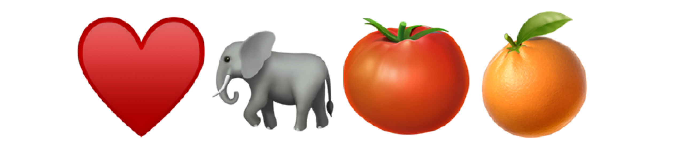
猜四字成语
心想事成

Slide 2
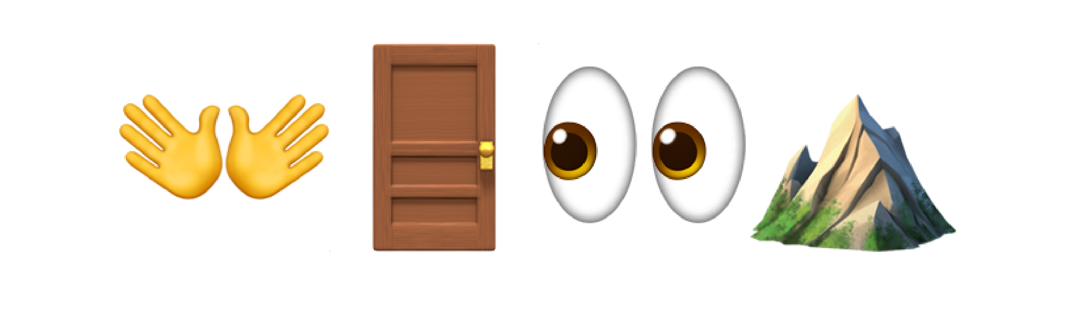
猜四字成语
开门见山

Slide 3

猜四字成语
张灯结彩

Slide 4

猜四字成语
余音绕梁

Slide 5
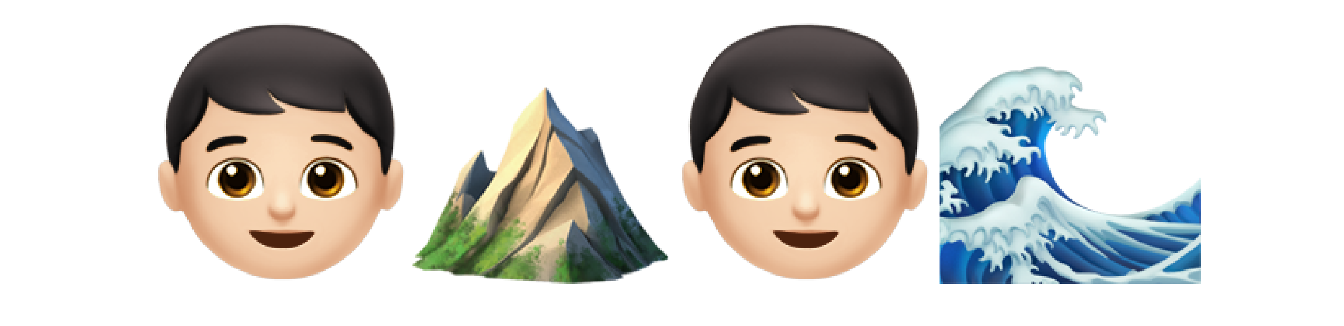
猜四字成语
人山人海

Slide 6

猜四字成语
刻舟求剑

Slide 7
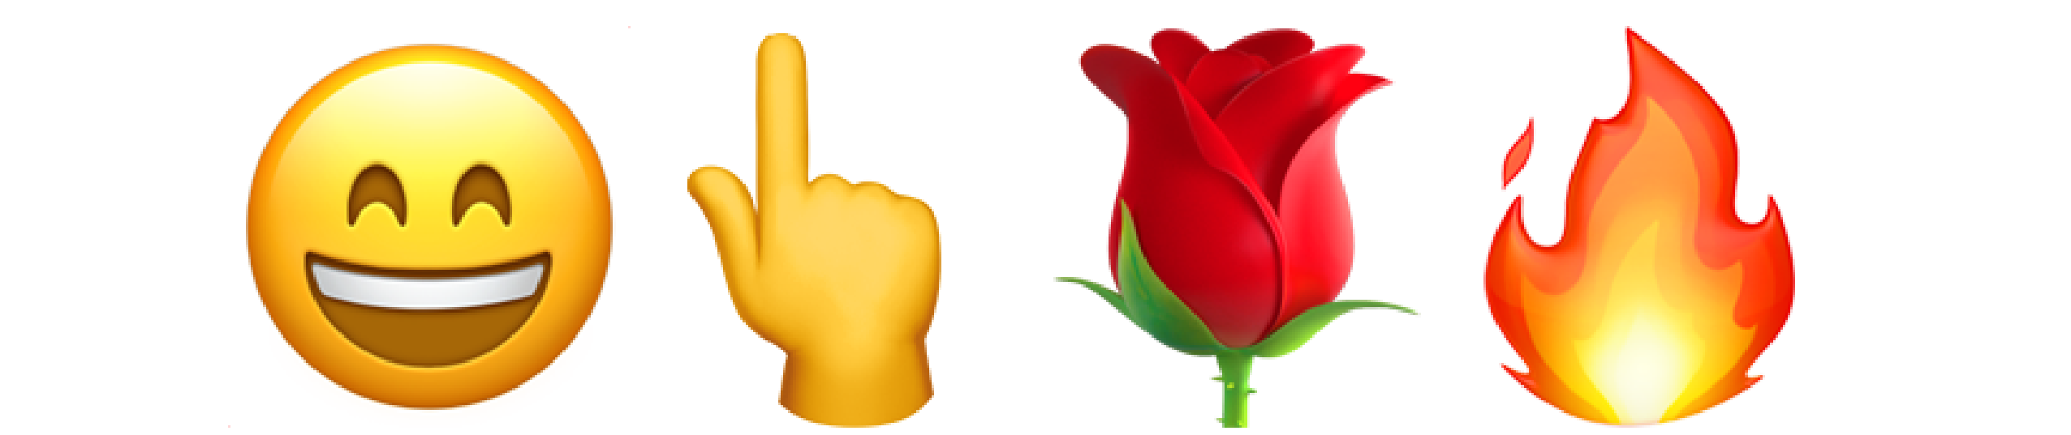
猜四字成语
喜上眉梢

Slide 8
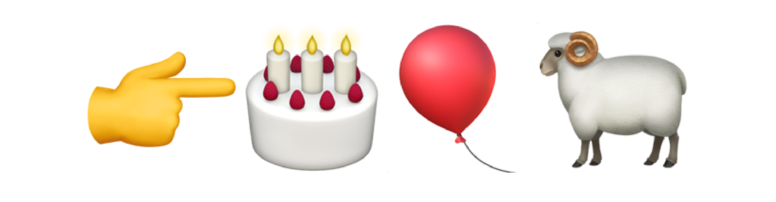
猜四字成语
趾高气扬

Slide 9
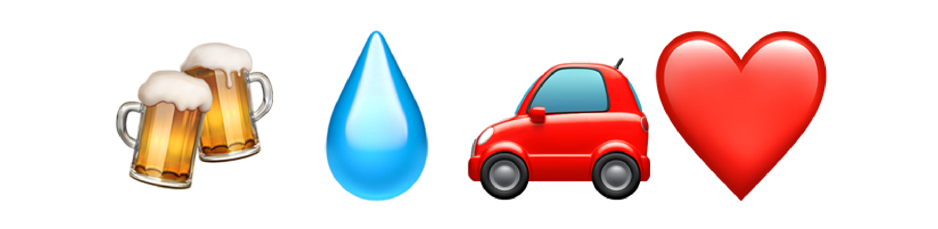
猜四字成语
杯水车薪

Slide 10
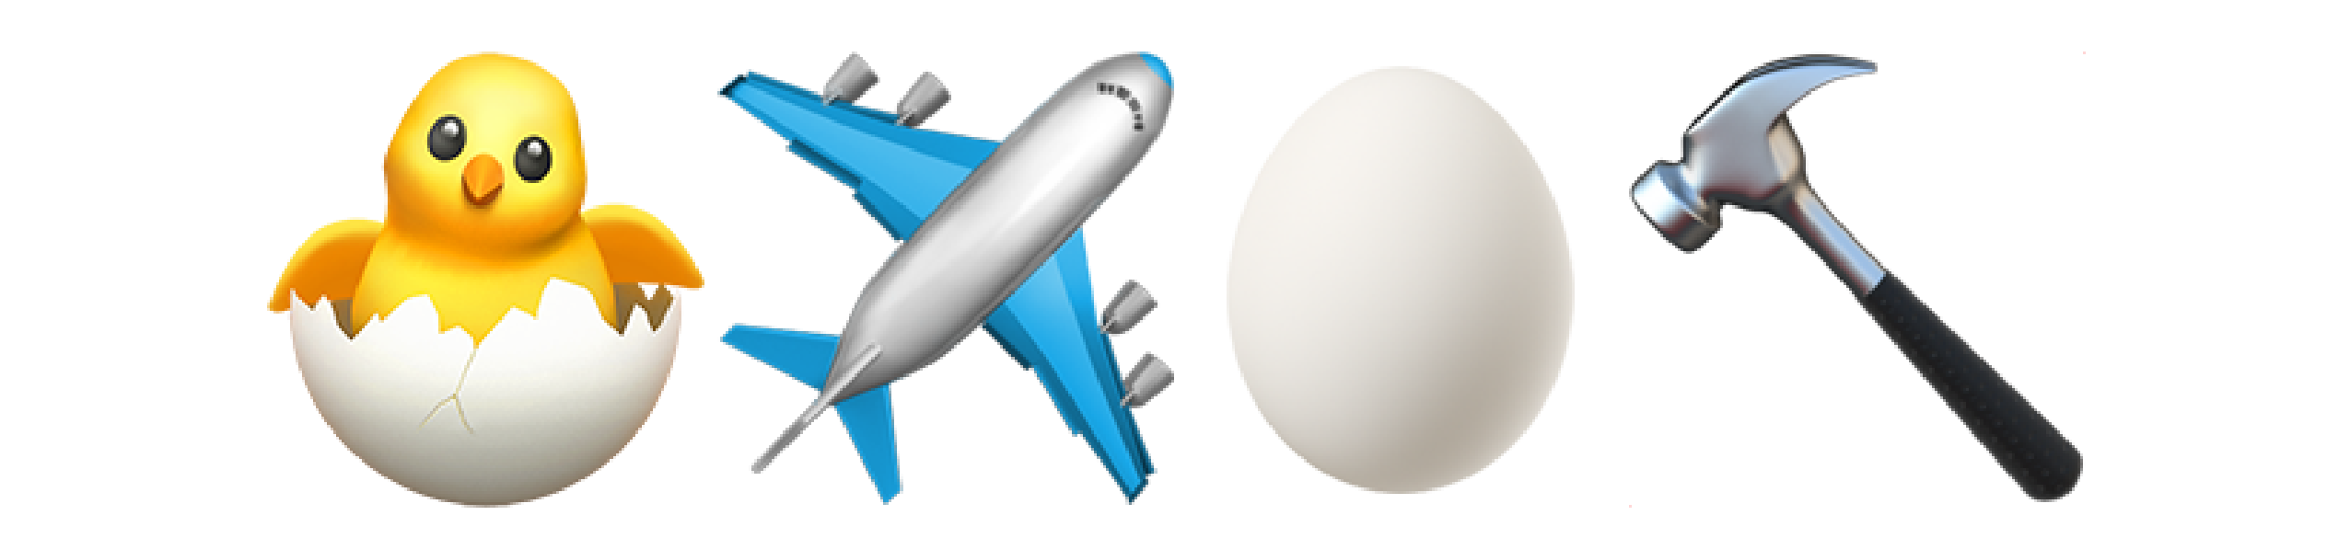
猜四字成语
鸡飞蛋打

Slide 11
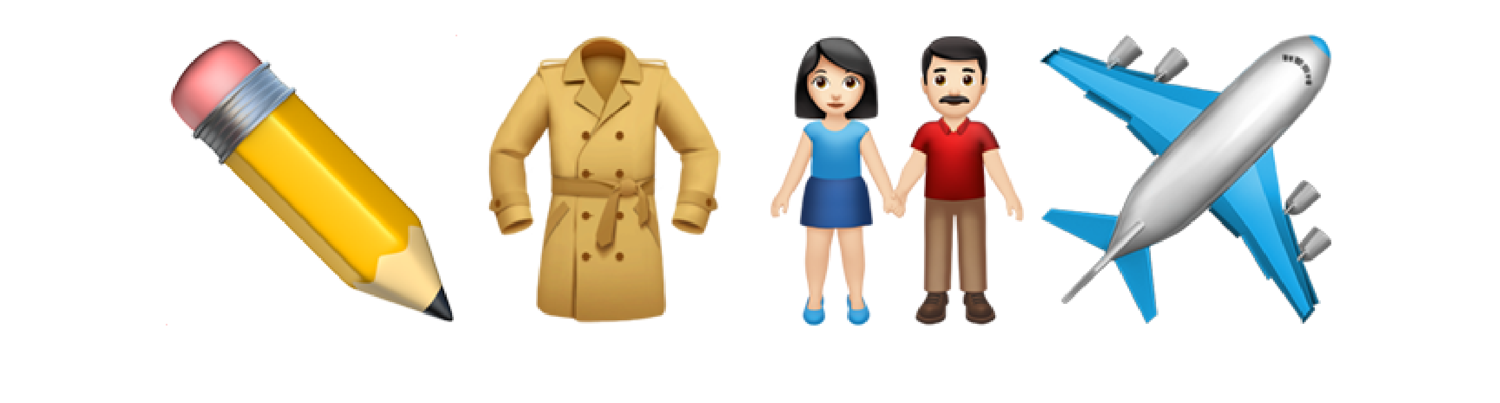
猜四字成语
比翼双飞

Slide 12

猜四字成语
全心全意

Slide 13

猜四字成语
螳臂当车

Slide 14
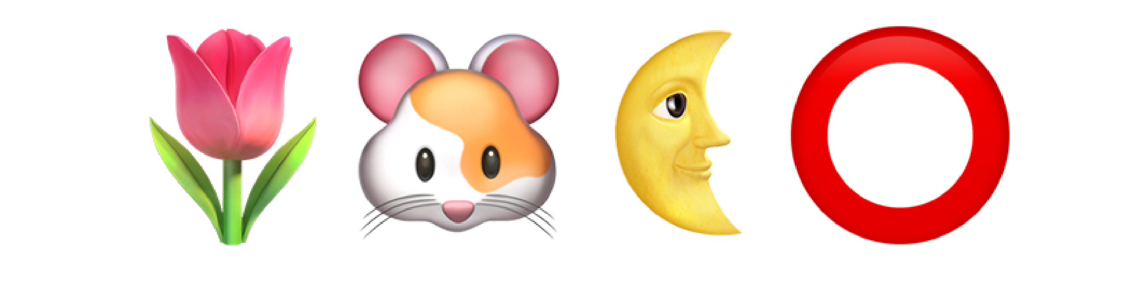
猜四字成语
花好月圆

Slide 15

猜四字成语
耳目一新

Slide 16
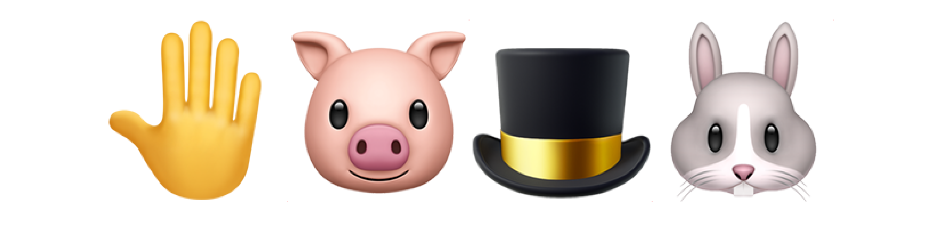
猜四字成语
守株待兔

Slide 17

猜四字成语
琴棋书画

Slide 18

猜四字成语
花见花开

Slide 19
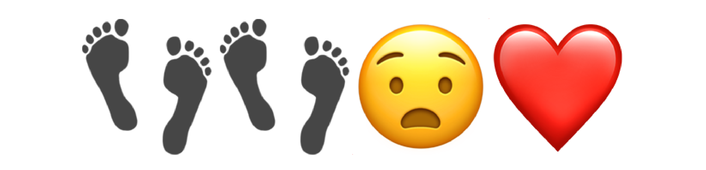
猜四字成语
步步惊心

Slide 20

猜四字成语
刀光剑影

Slide 21
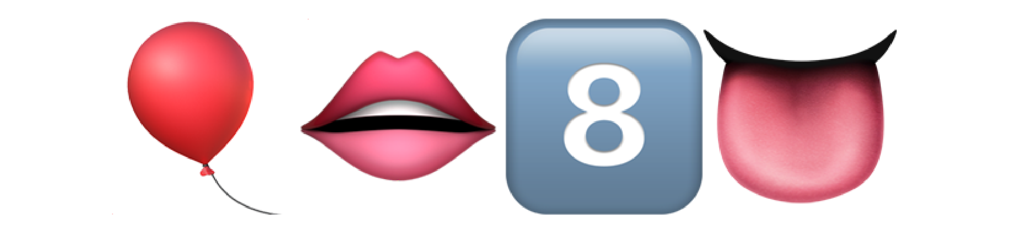
猜四字成语
七嘴八舌

Slide 22
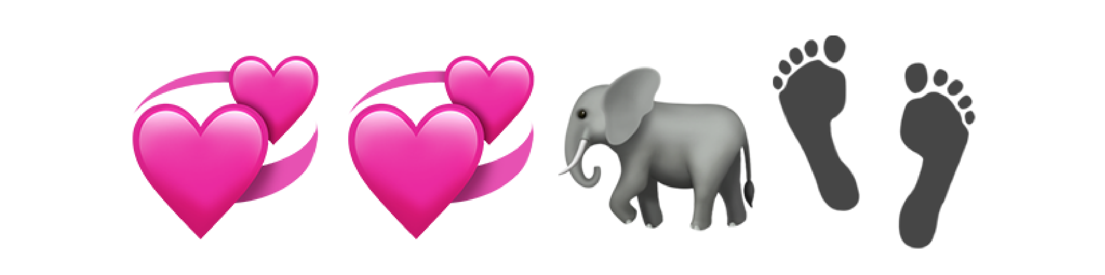
猜四字成语
心心相印

Slide 23
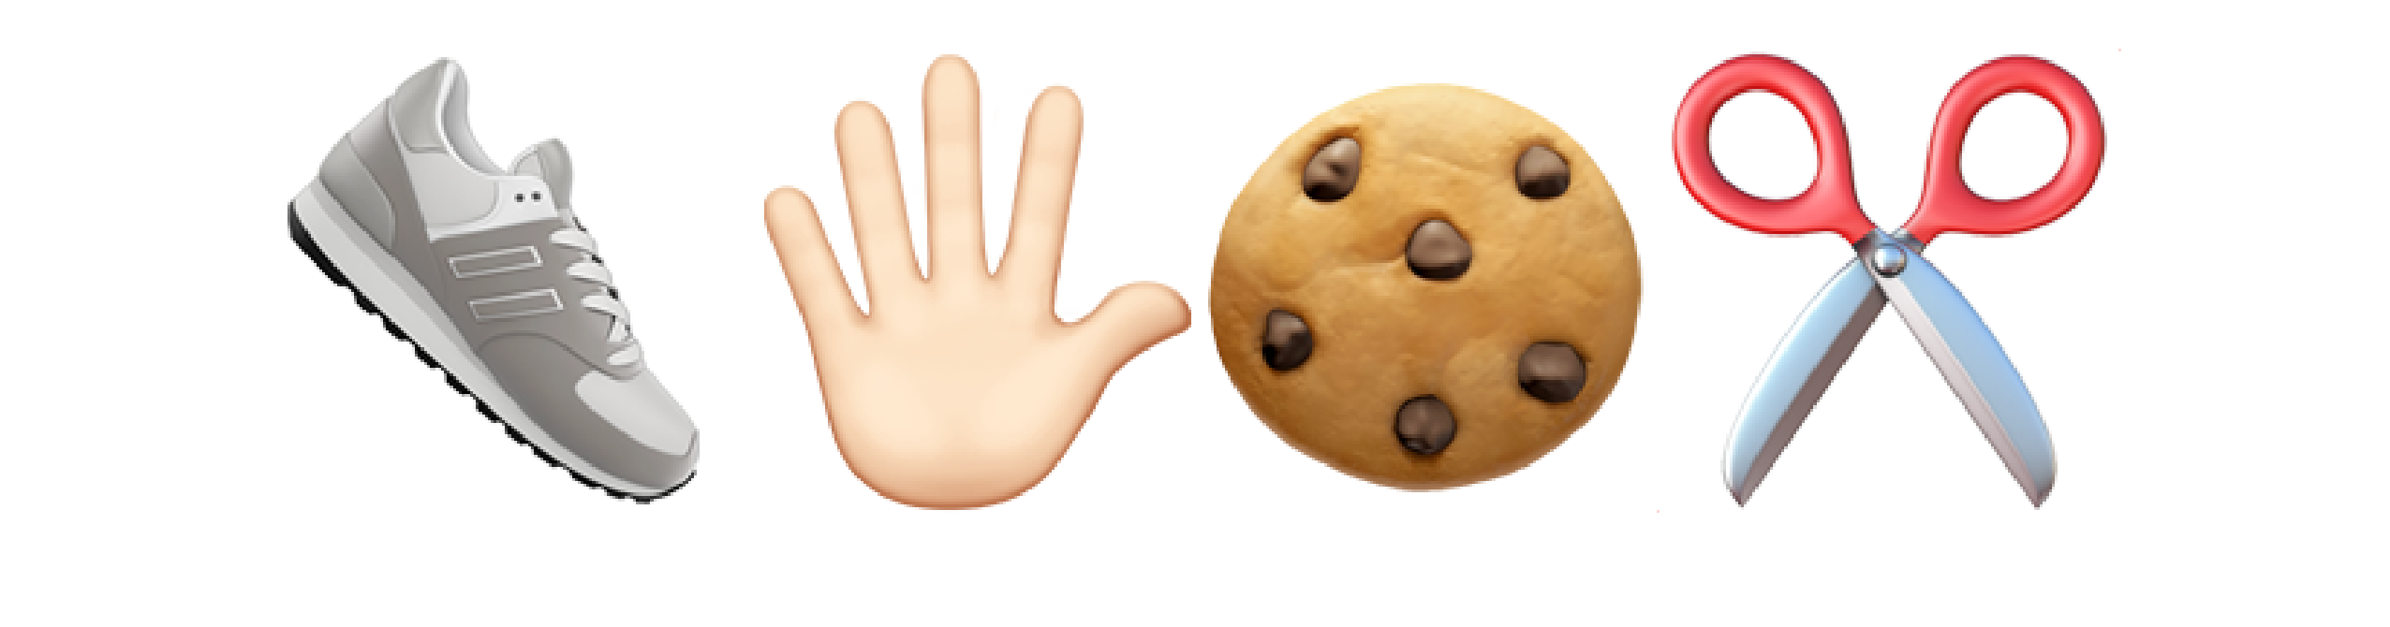
猜四字成语
携手并肩

Slide 24
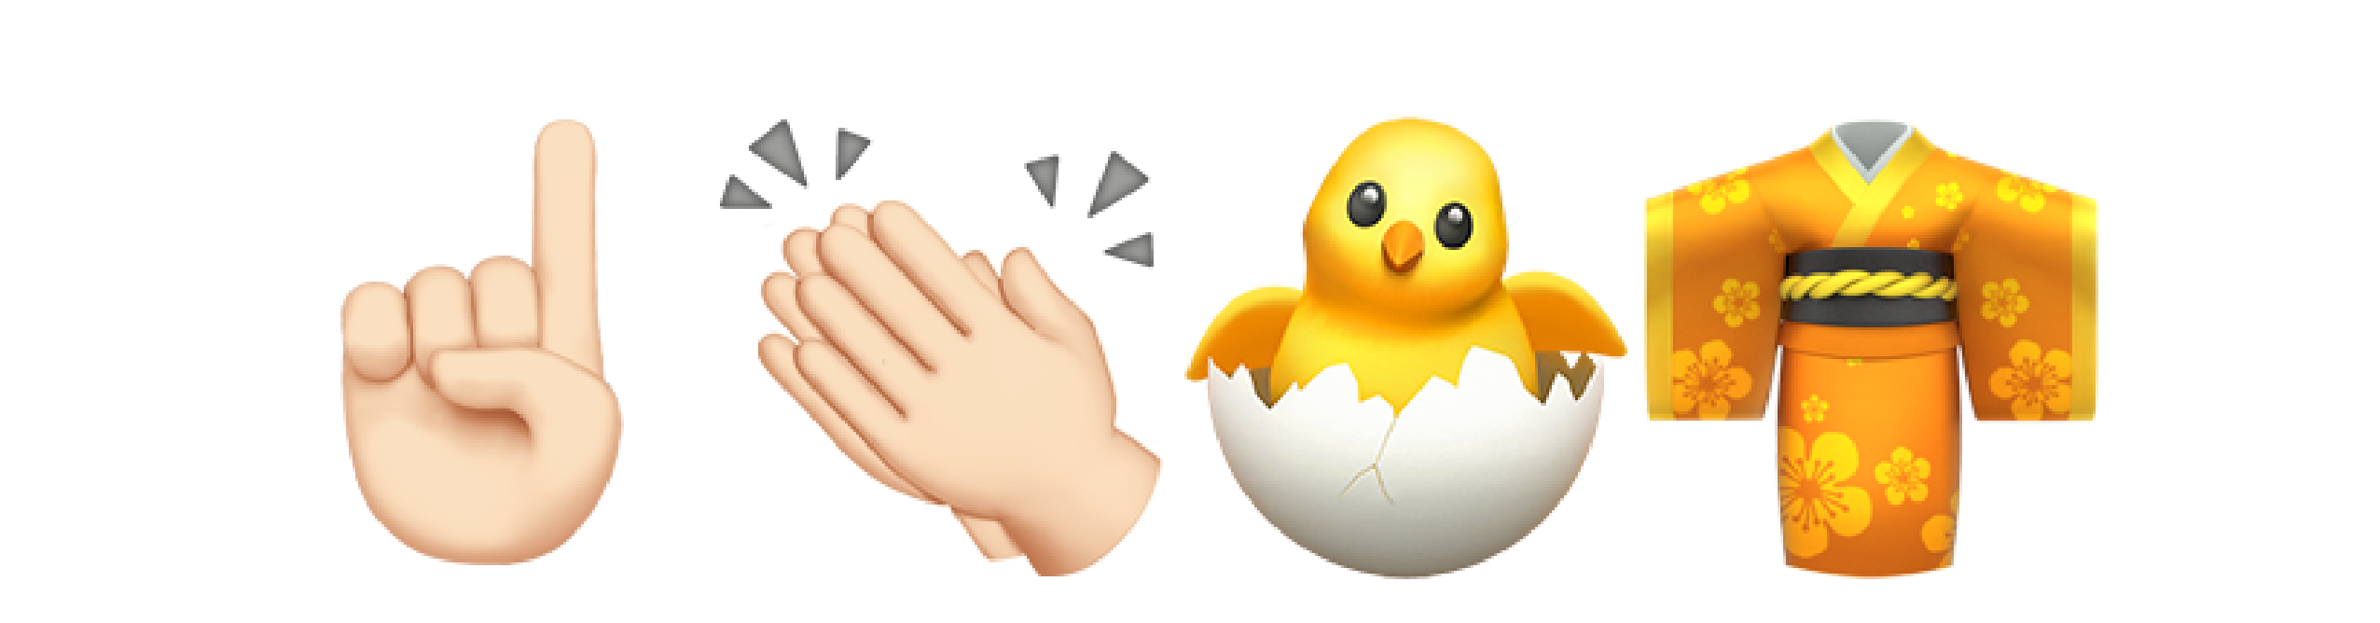
猜四字成语
一拍即合

Slide 25
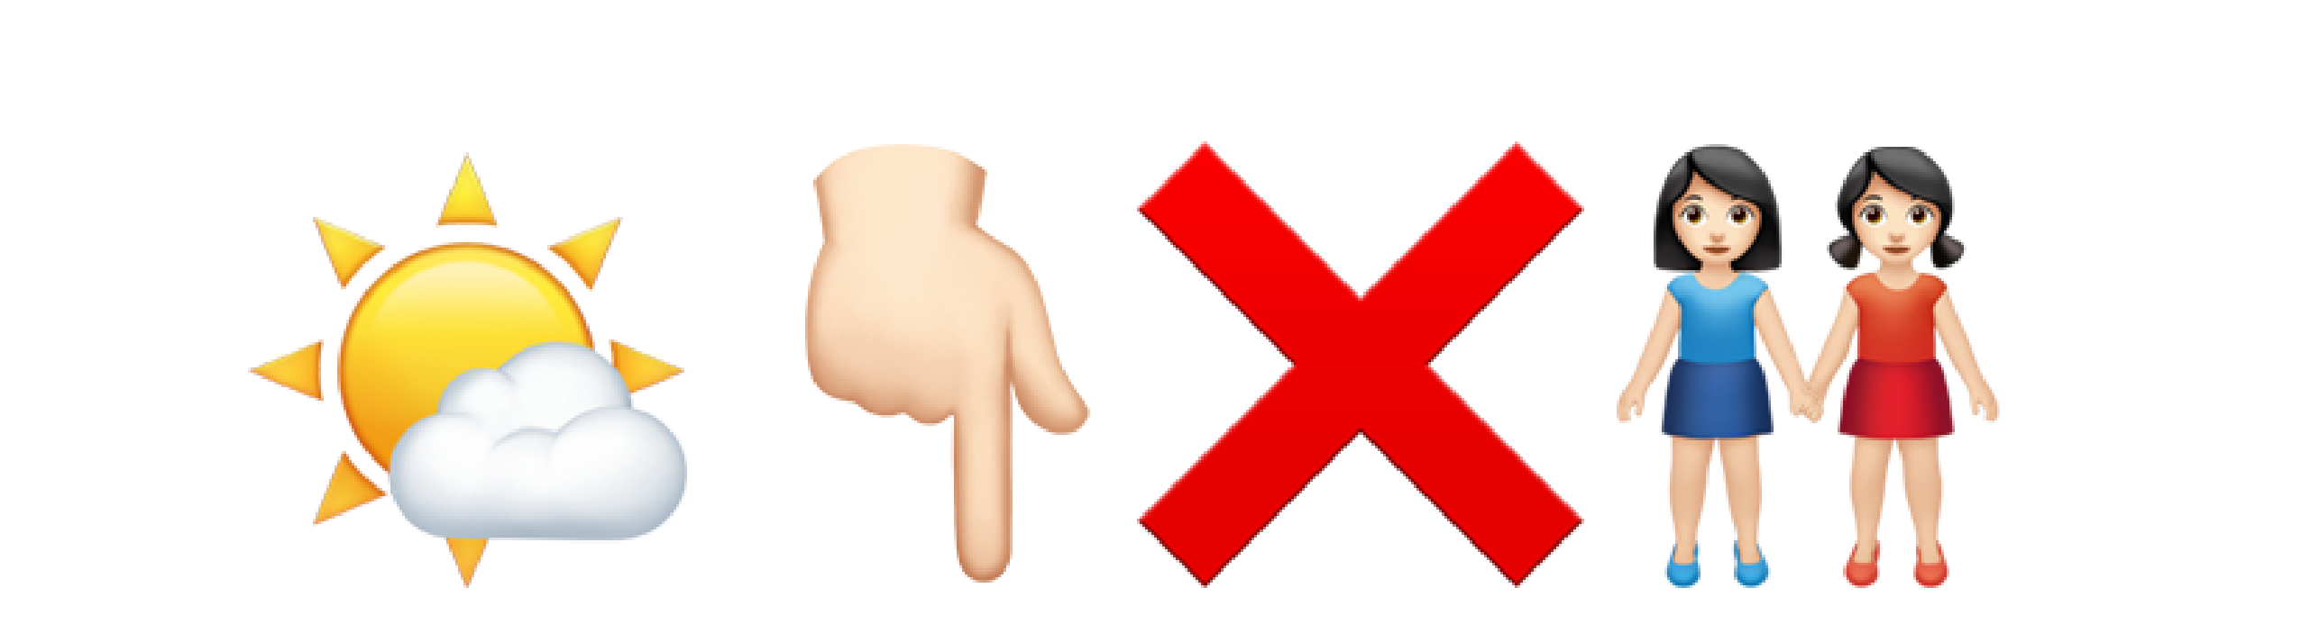
猜四字成语
天下无双

Slide 26

猜四字成语
鸟语花香

Slide 27
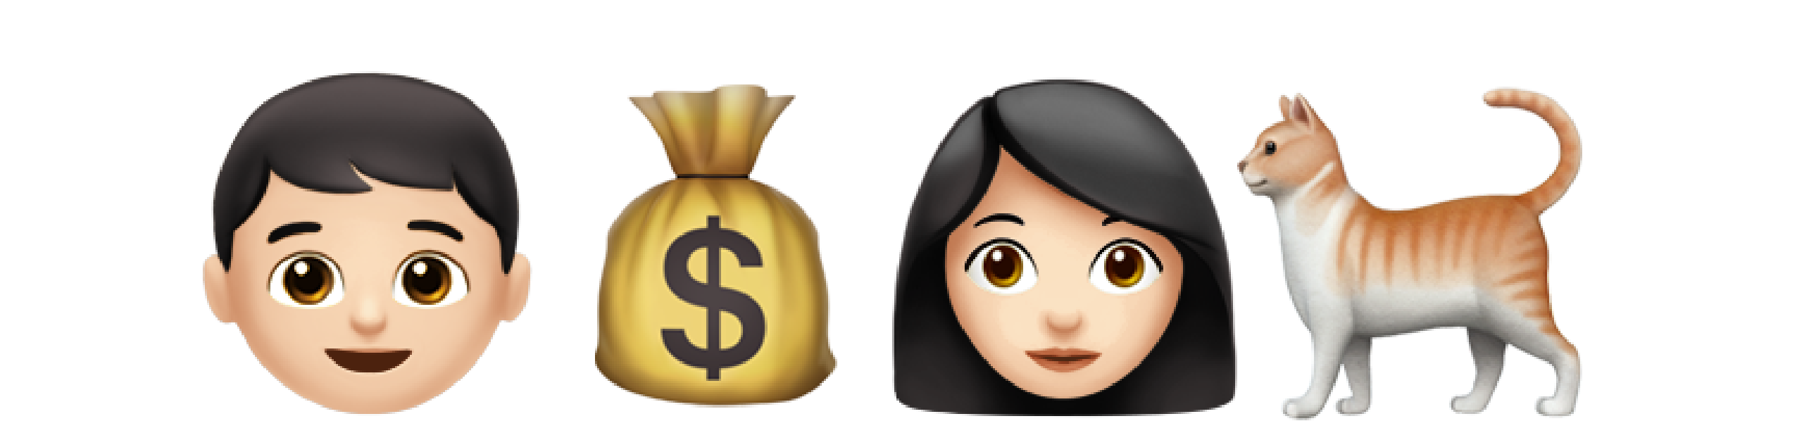
猜四字成语
郎才女貌

Slide 28
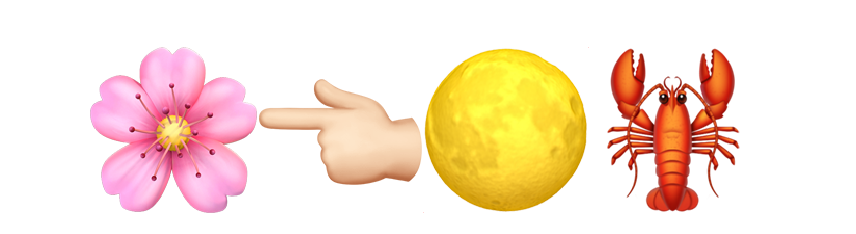
猜四字成语
花前月下

Slide 29
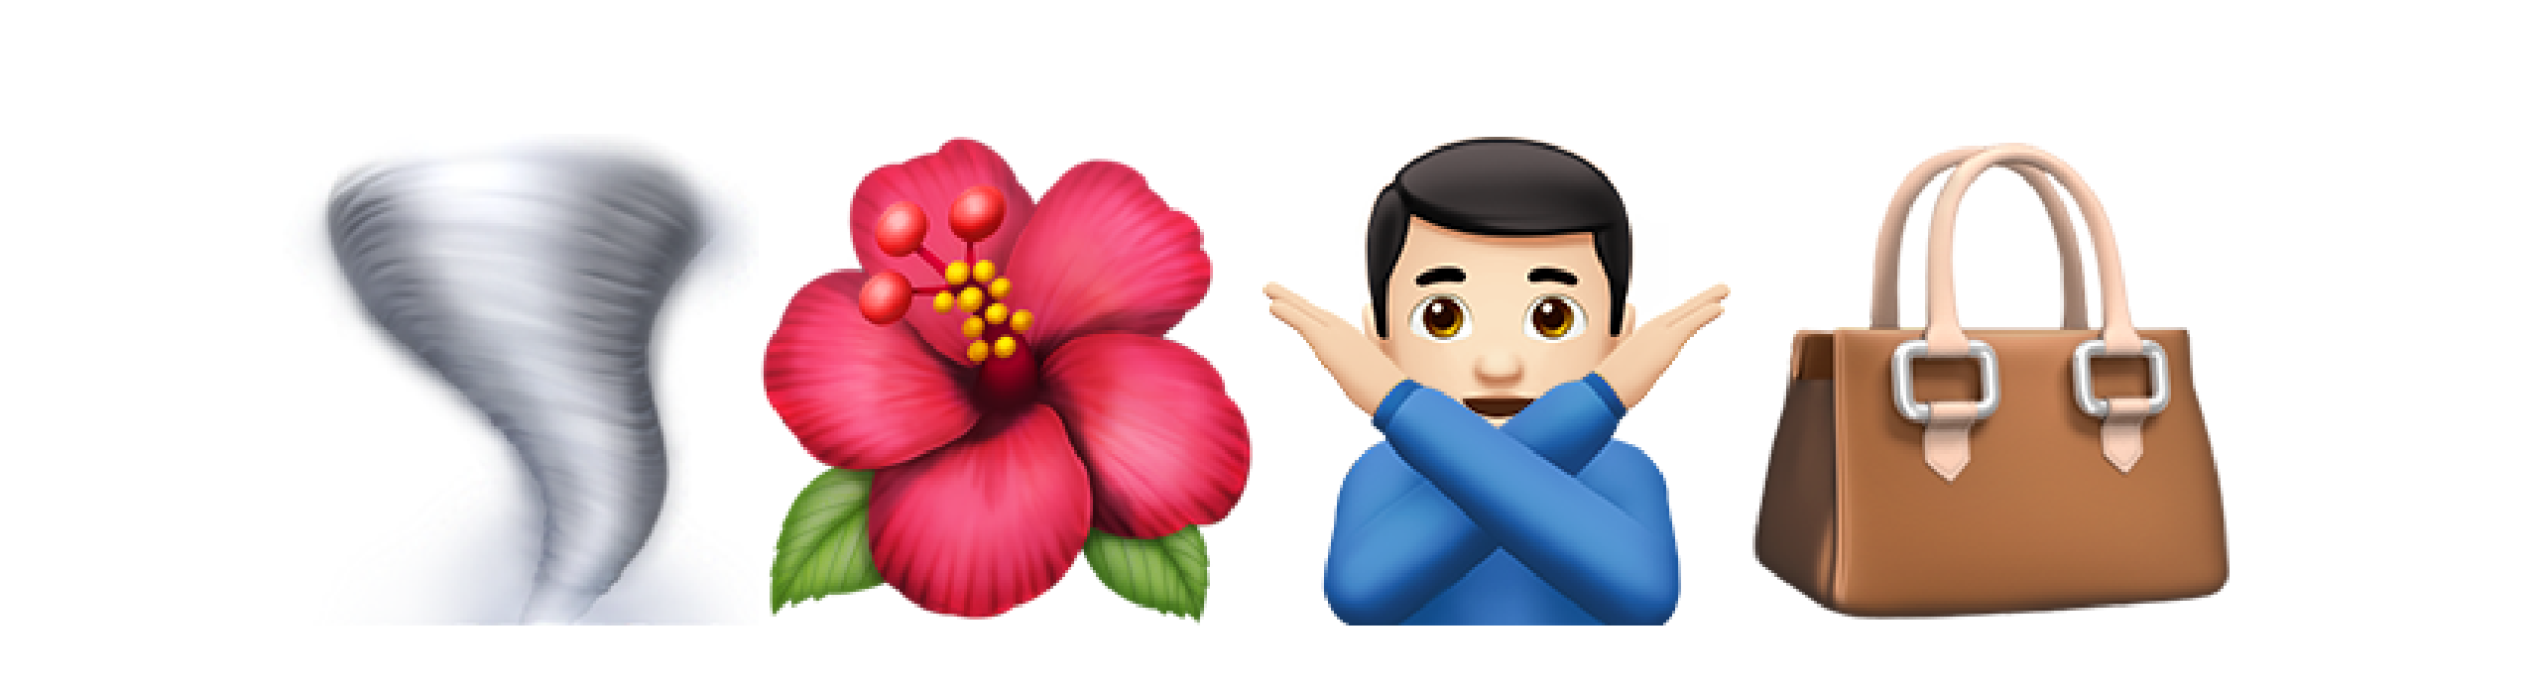
猜四字成语
风华绝代

Slide 30

猜四字成语
冰清玉洁

Slide 31
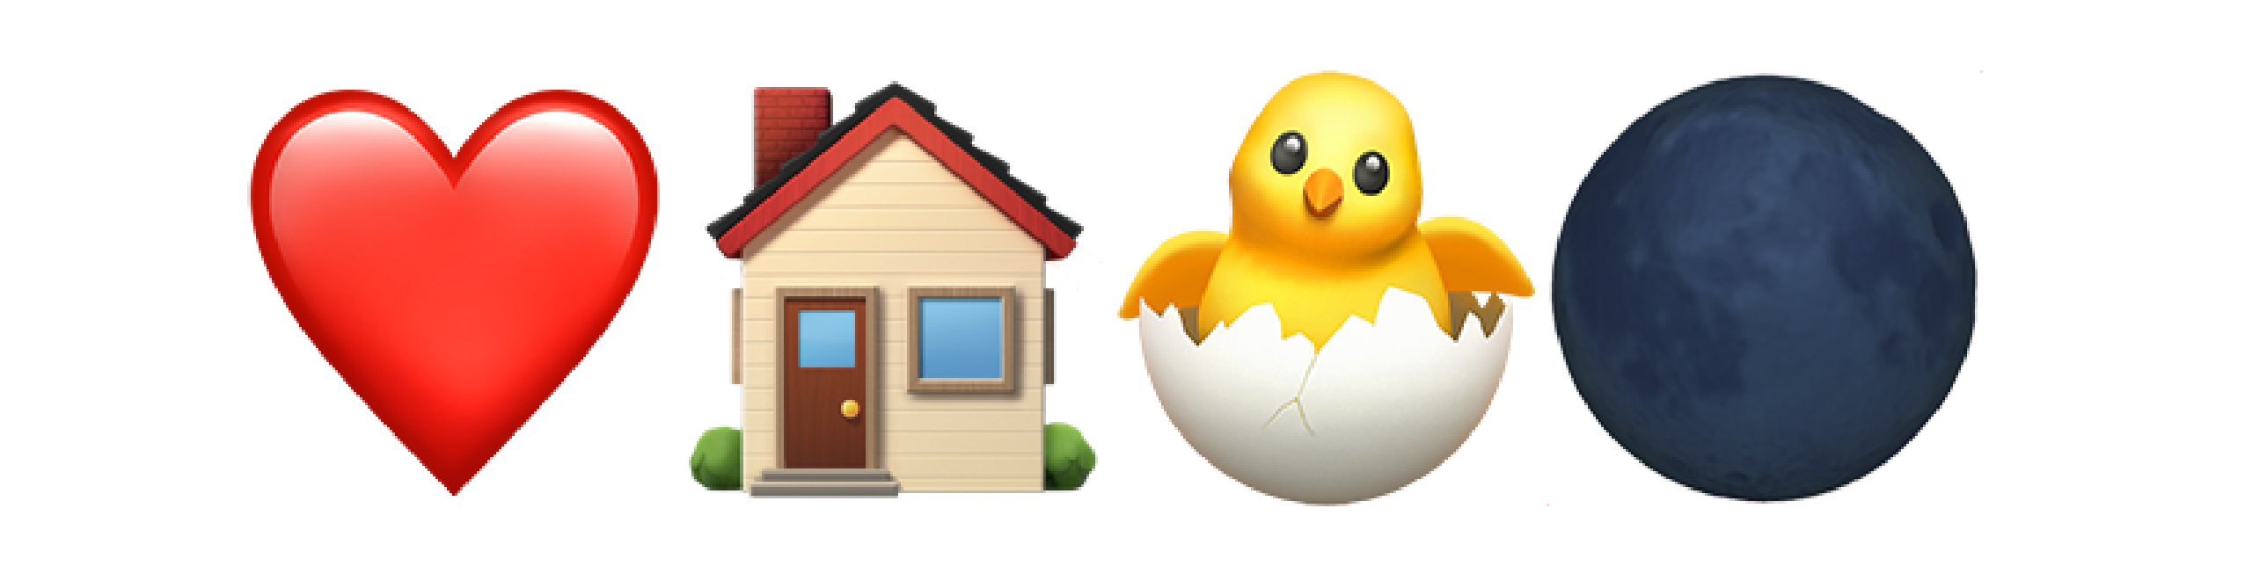
猜四字成语
爱屋及乌

Slide 32
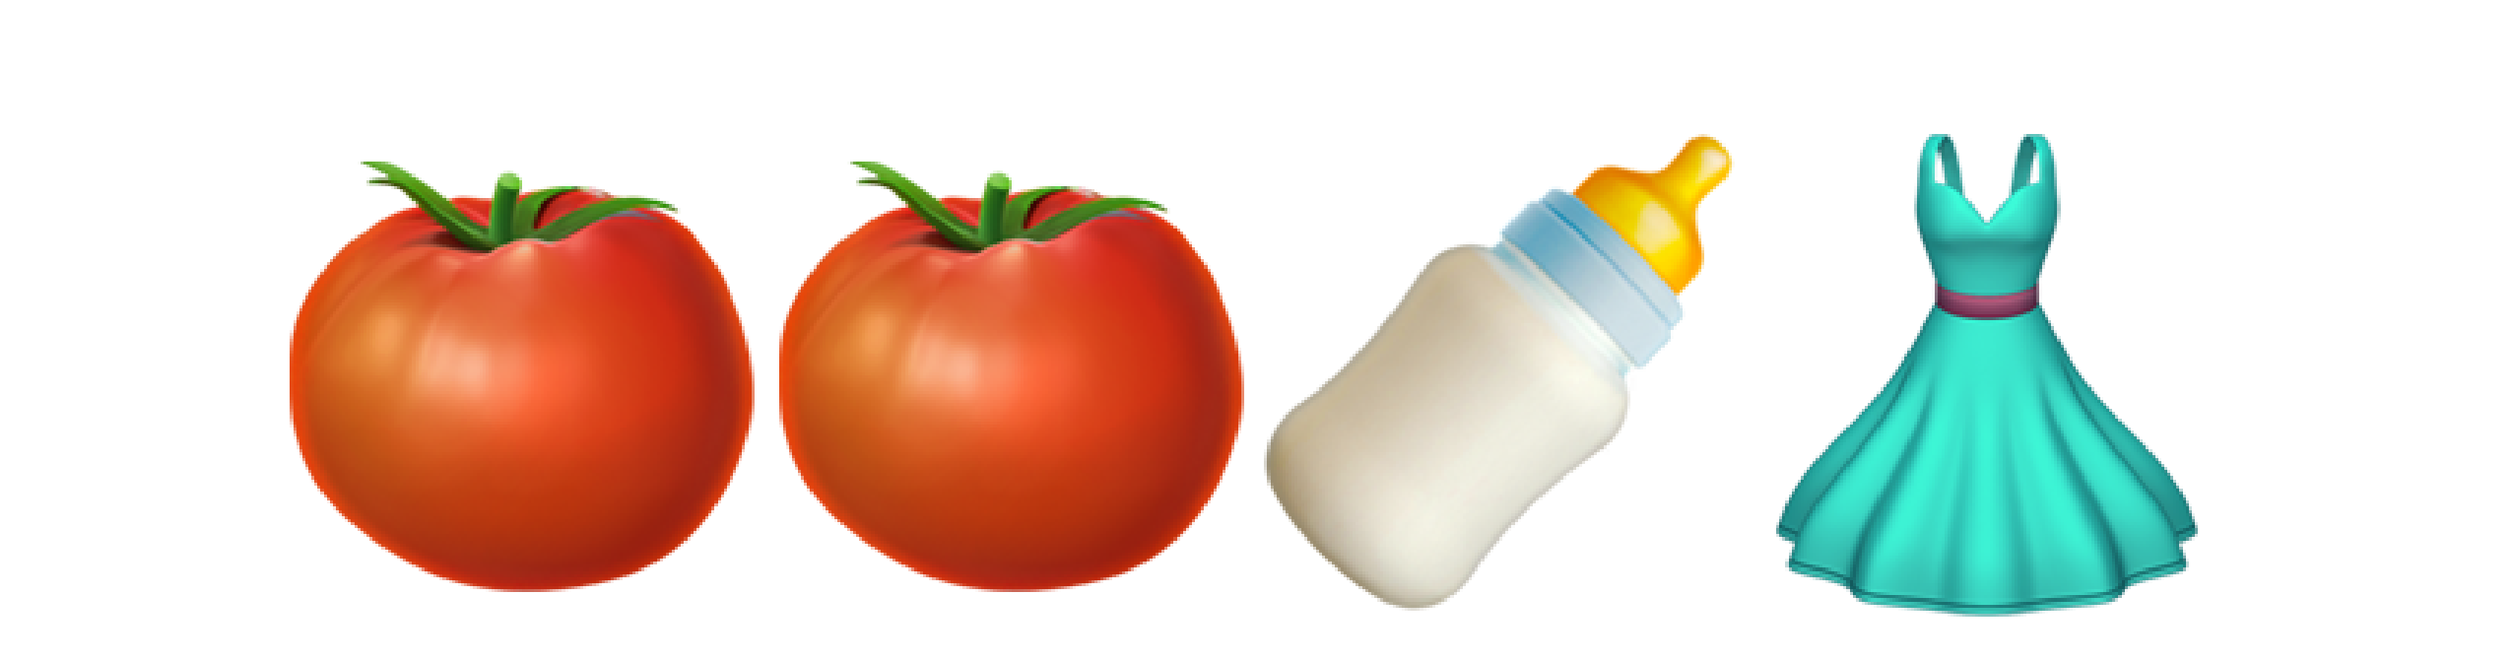
猜四字成语
事事如意

Slide 33
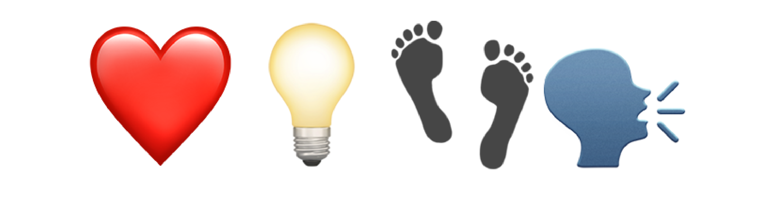
猜四字成语
心照不宣

Slide 34
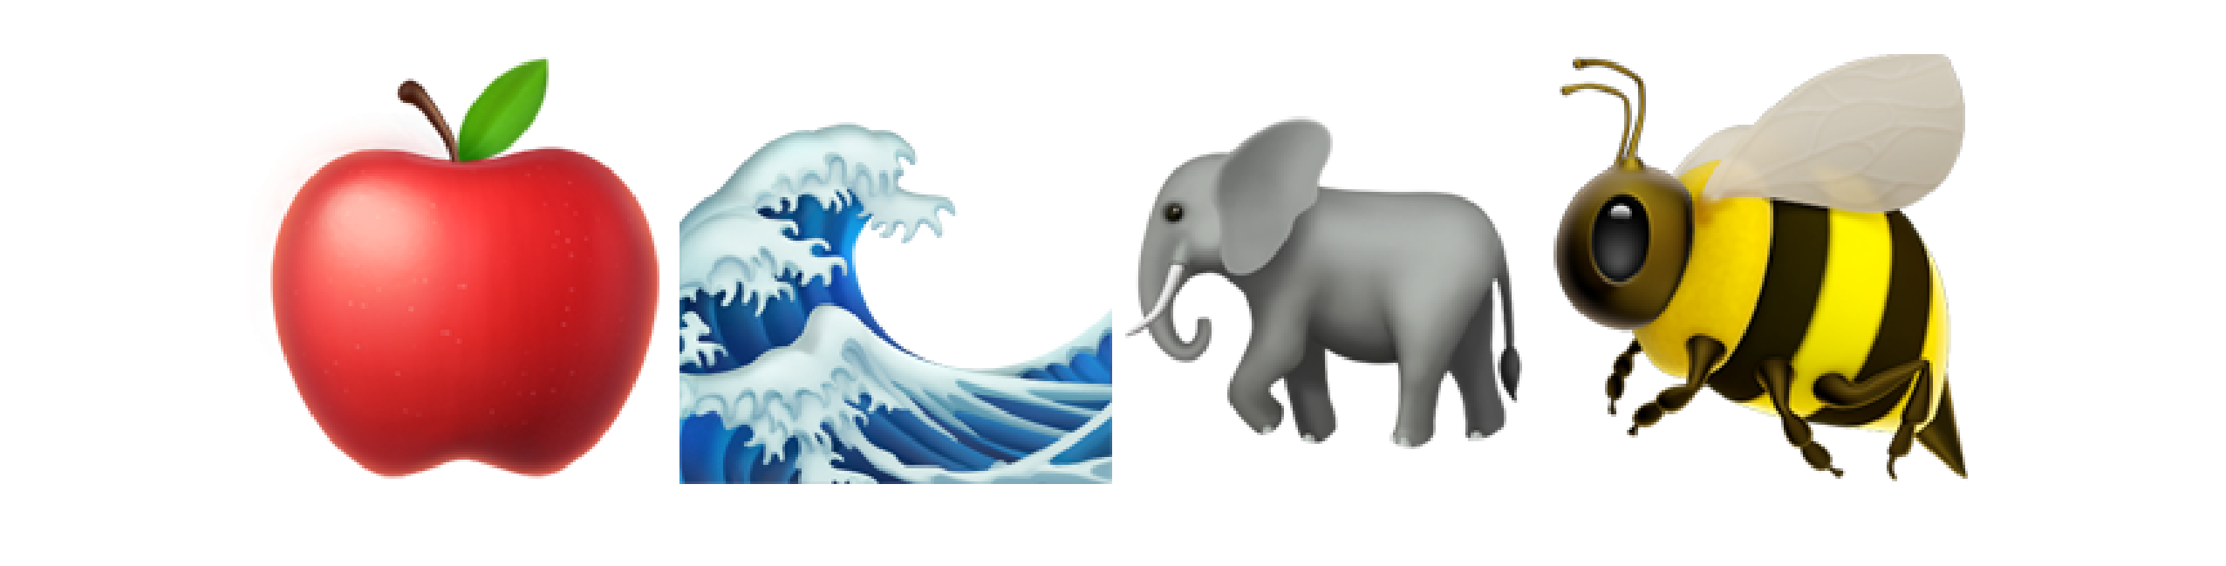
猜四字成语
萍水相逢

Slide 35
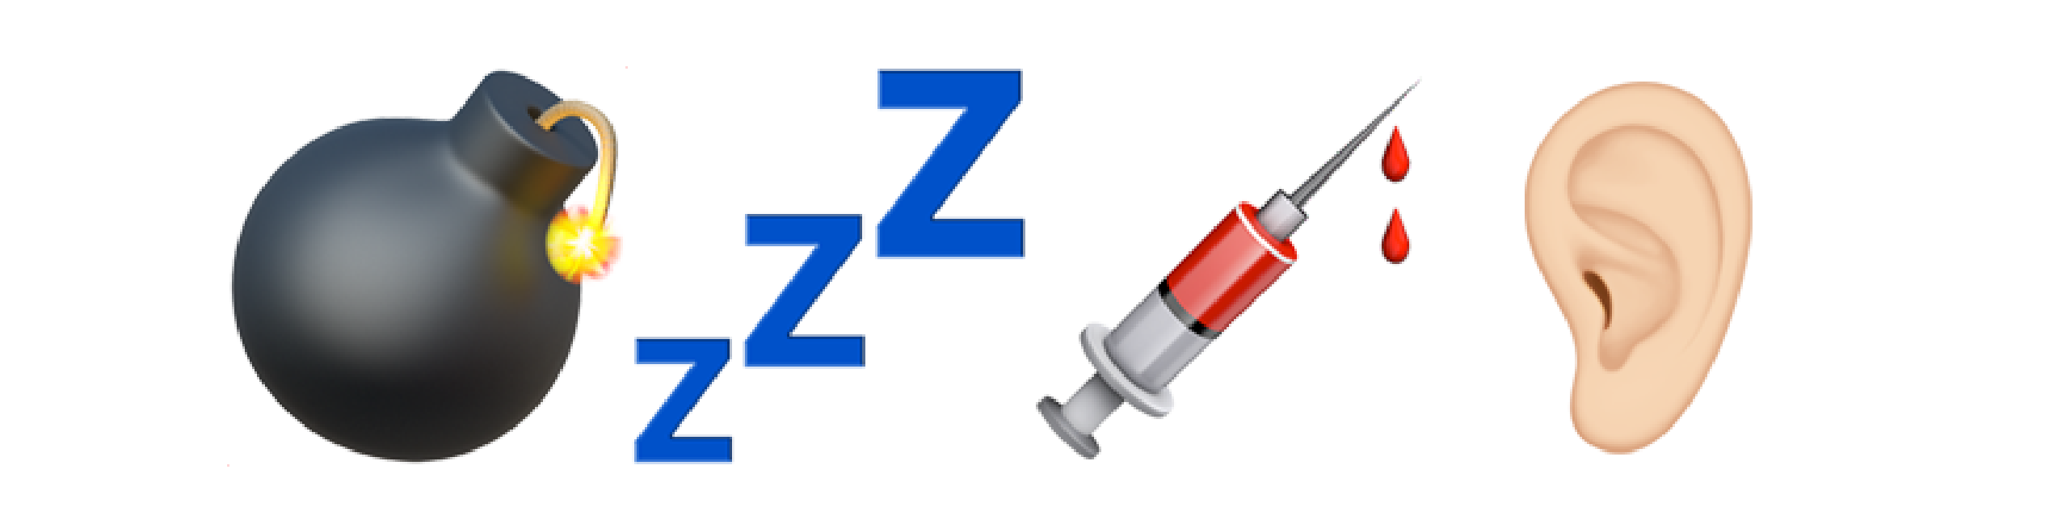
猜四字成语
雷声震耳

Slide 36
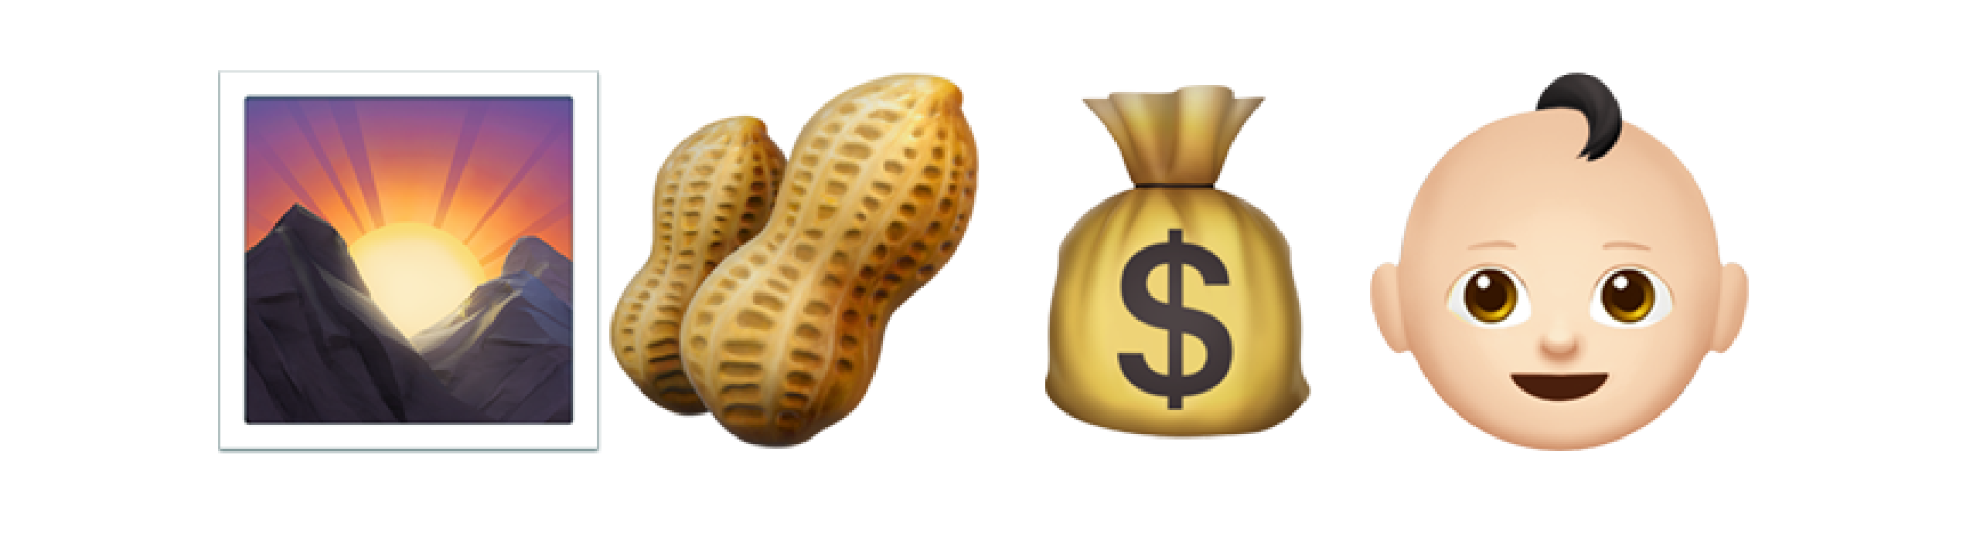
猜四字成语
早生贵子

Slide 37
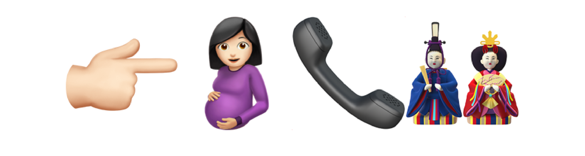
猜四字成语
指腹为婚

Slide 38
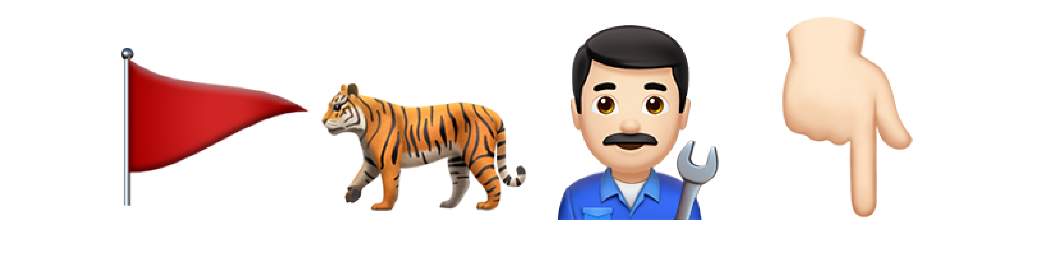
猜四字成语
骑虎难下

Slide 39
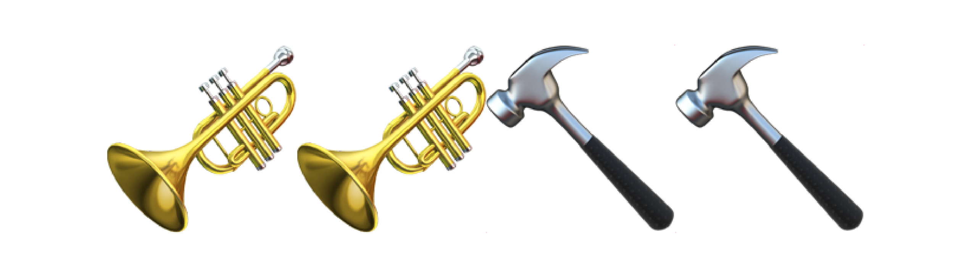
猜四字成语
吹吹打打

Slide 40
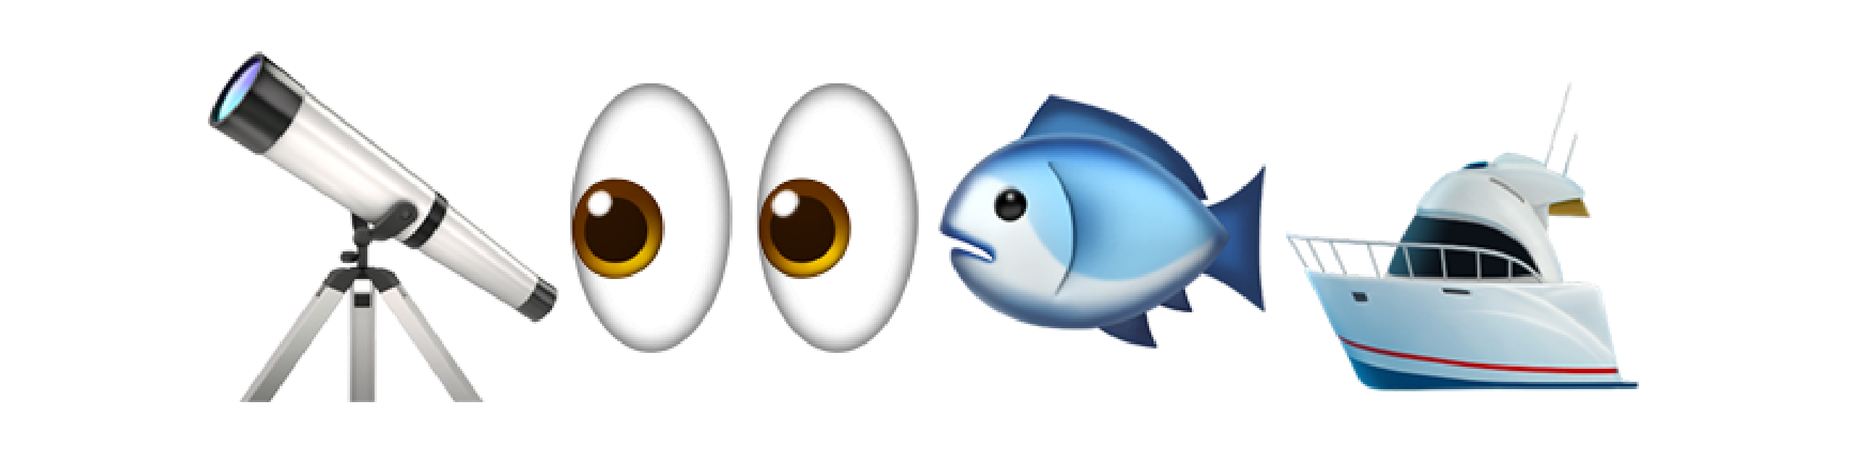
猜四字成语
望眼欲穿

Slide 41
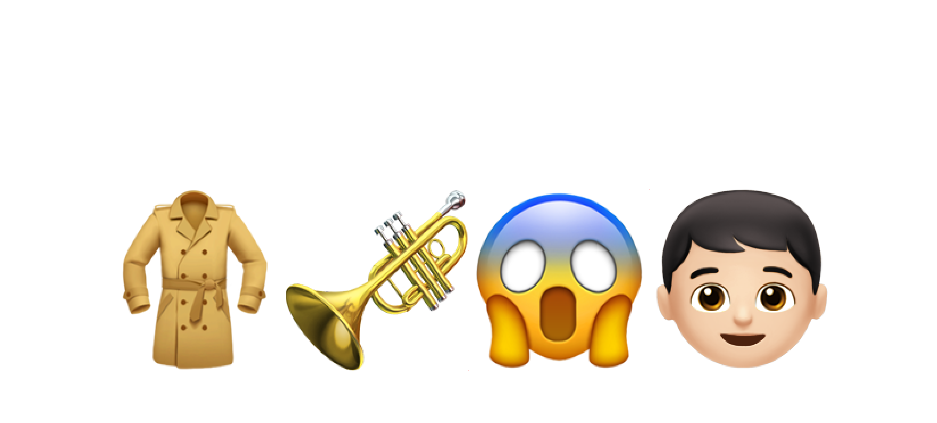
猜四字成语
一鸣惊人

Slide 42
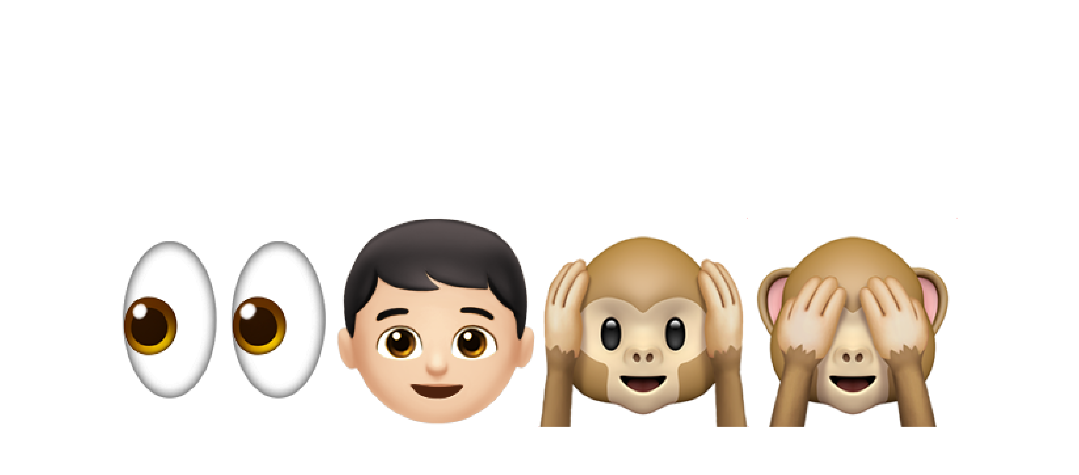
猜四字成语
掩人耳目

Slide 43
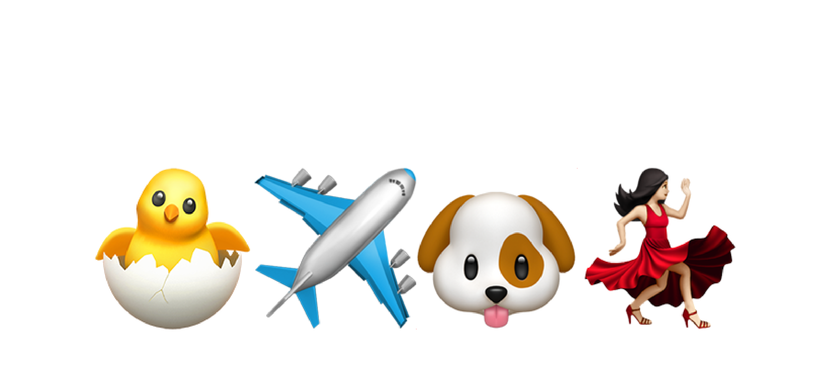
猜四字成语
鸡飞狗跳

Slide 44
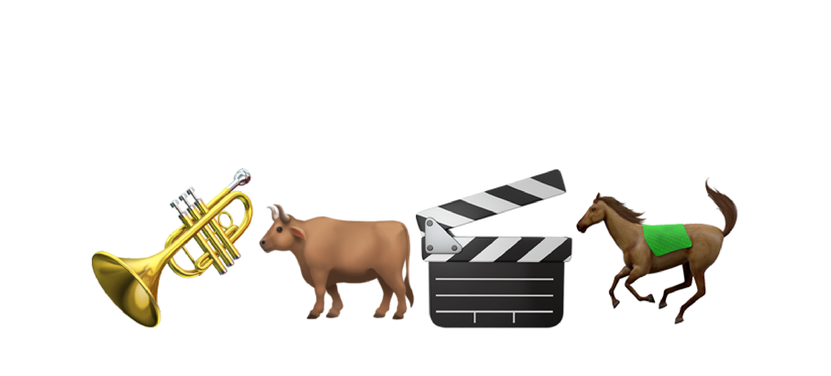
猜四字成语
吹牛拍马

Slide 45

猜四字成语
妙笔生花

Slide 46

猜四字成语
口蜜腹剑

Slide 47
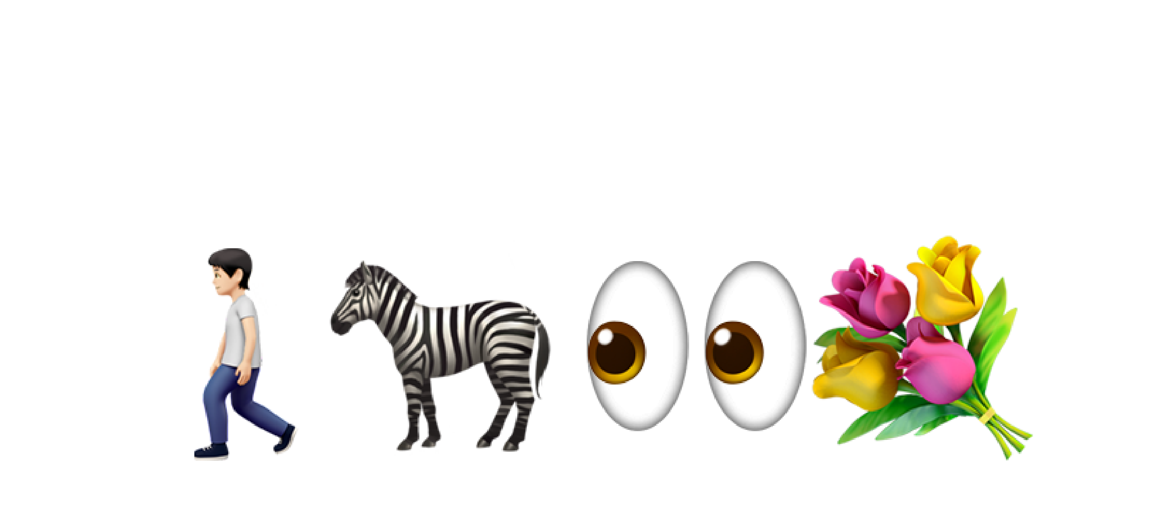
猜四字成语
走马观花

Slide 48
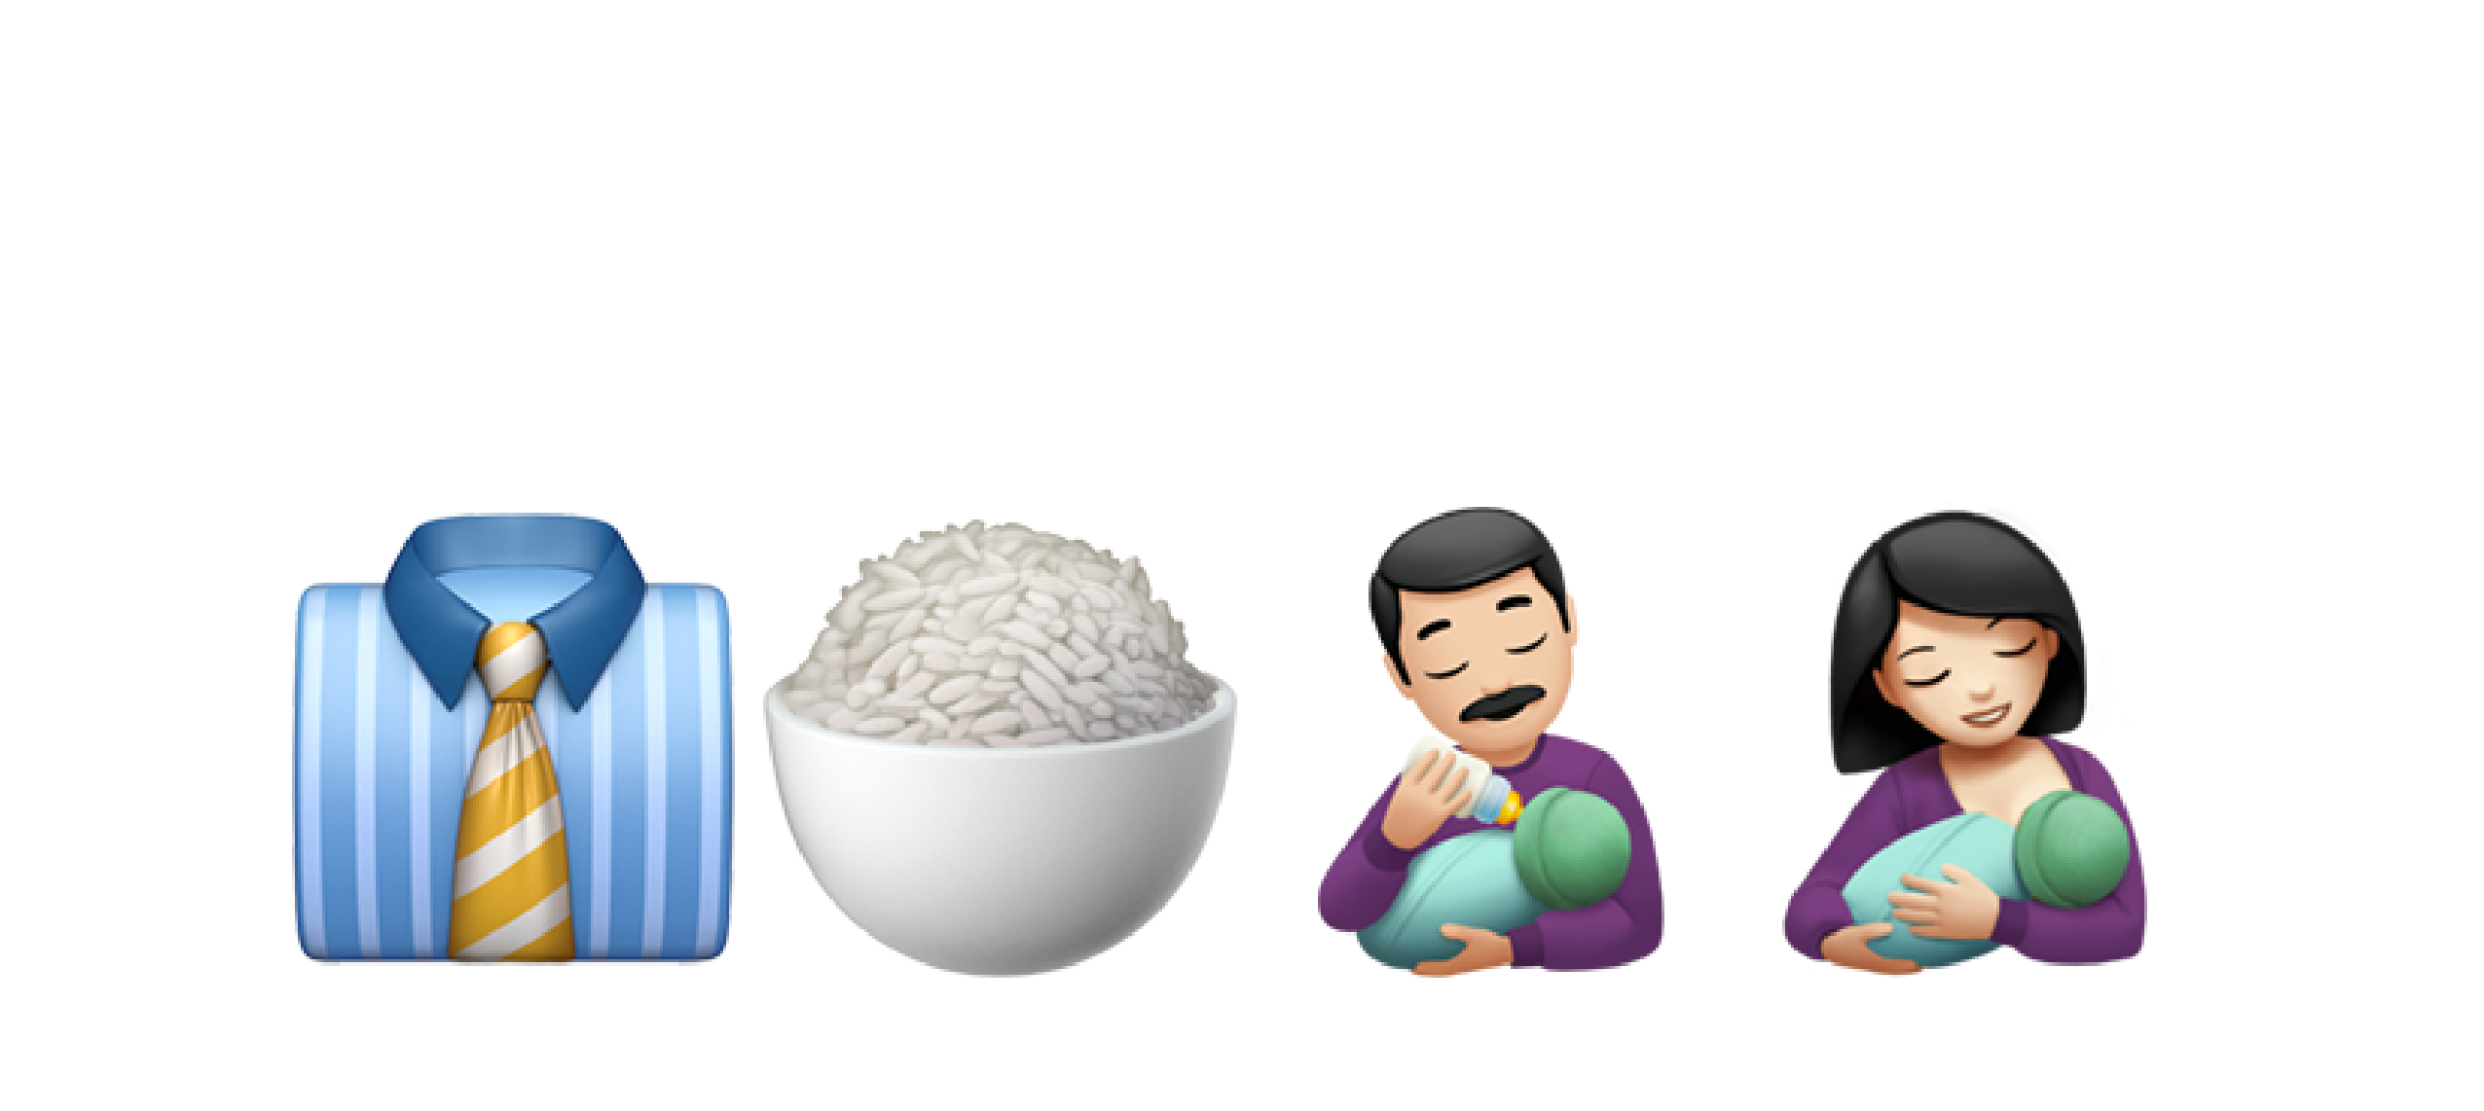
猜四字成语
衣食父母

Slide 49
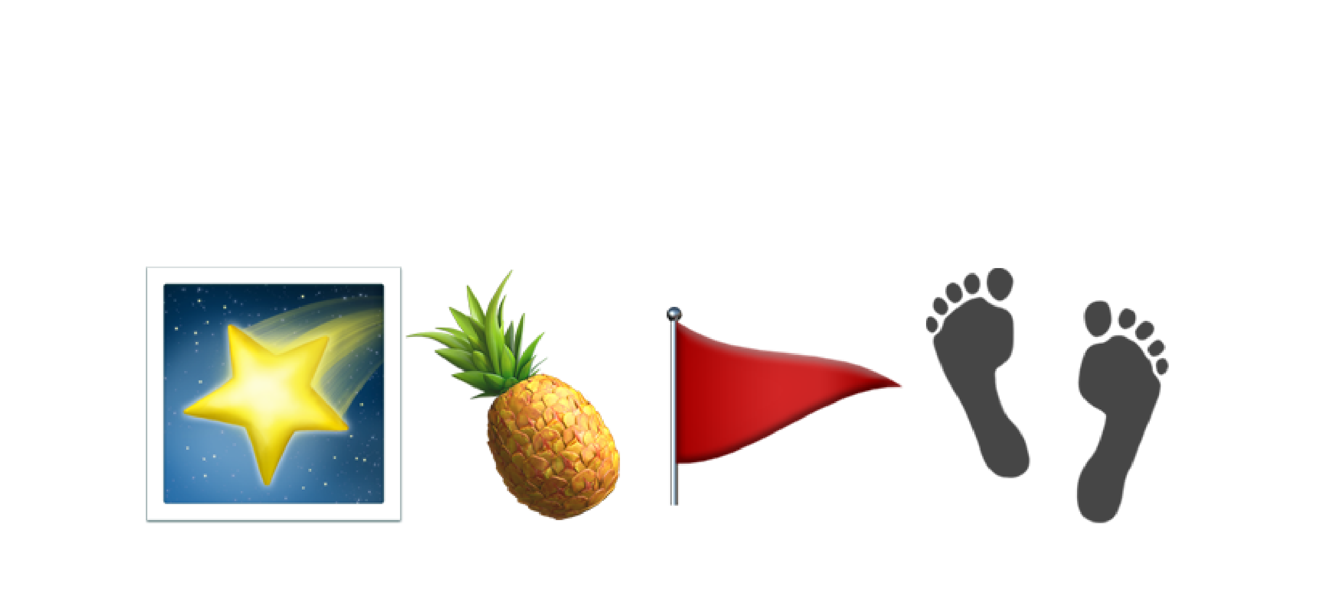
猜四字成语
星罗棋布

Slide 50
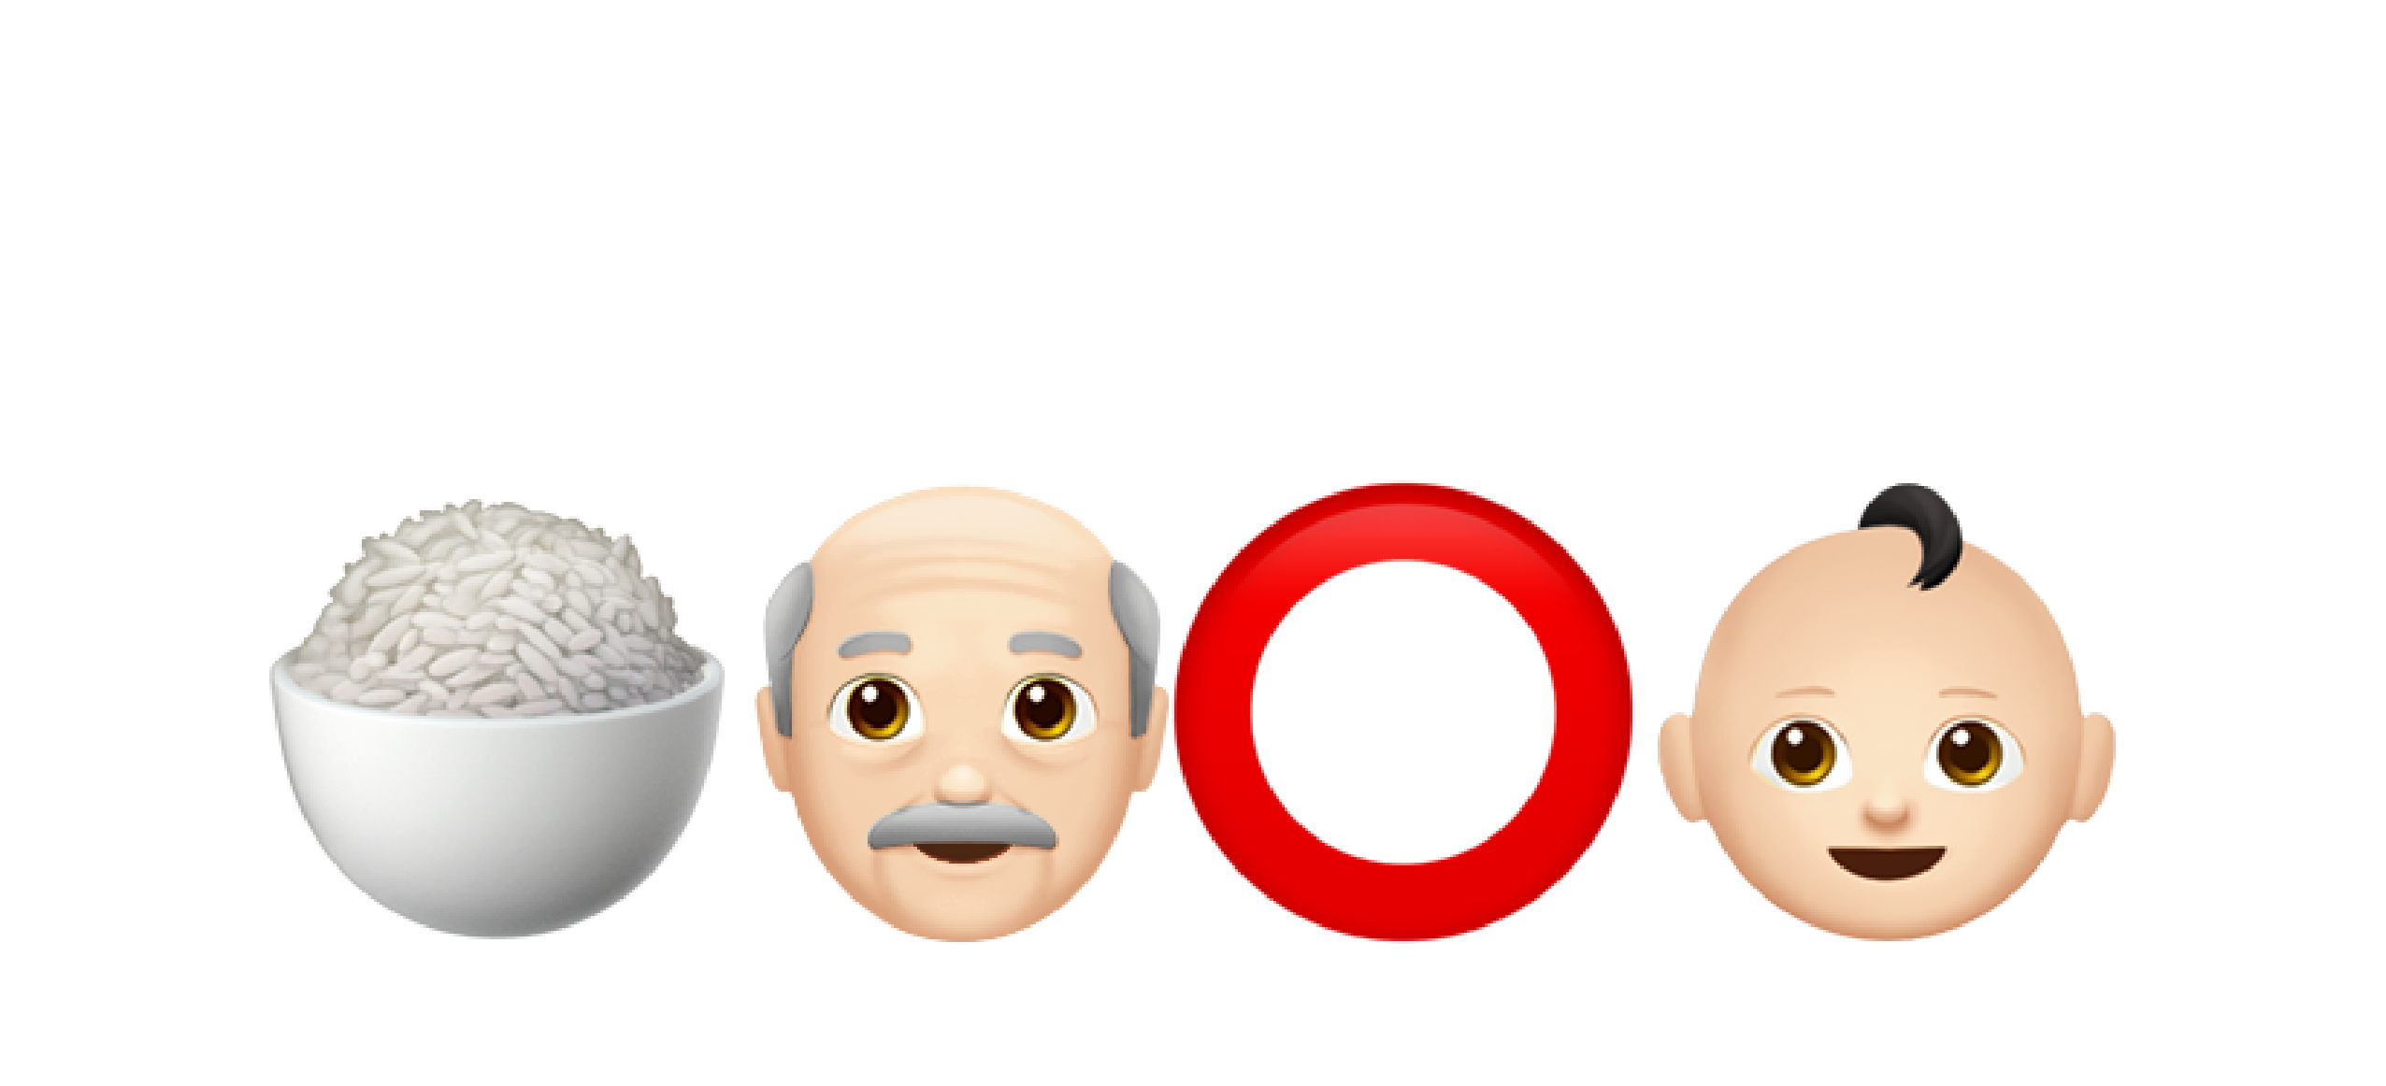
猜四字成语
返老还童

Slide 51
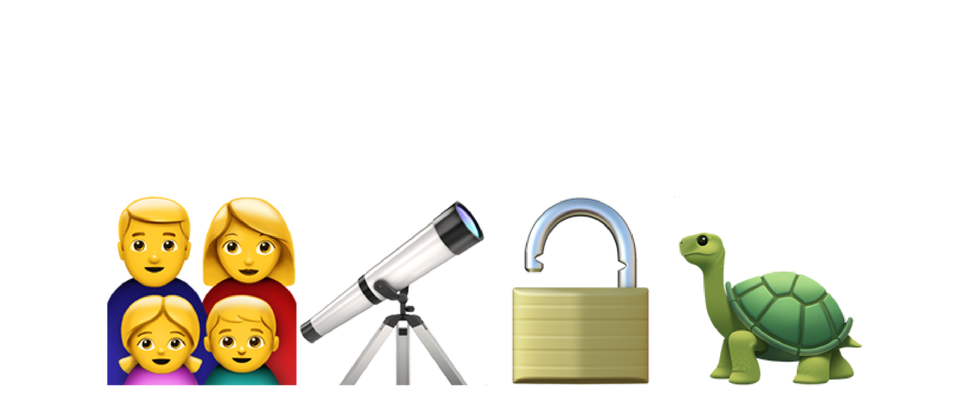
猜四字成语
众望所归

Slide 52

猜四字成语
放虎归山

Slide 53
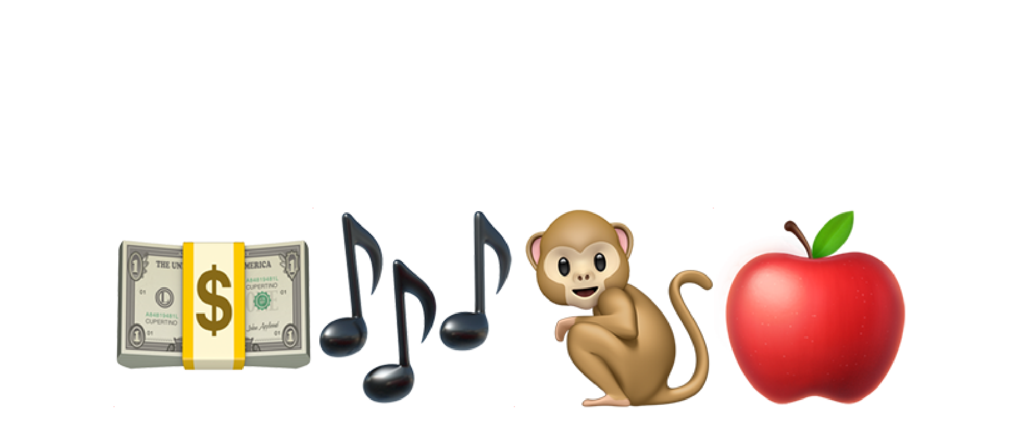
猜四字成语
前因后果

Slide 54

猜四字成语
拨云见日

Slide 55
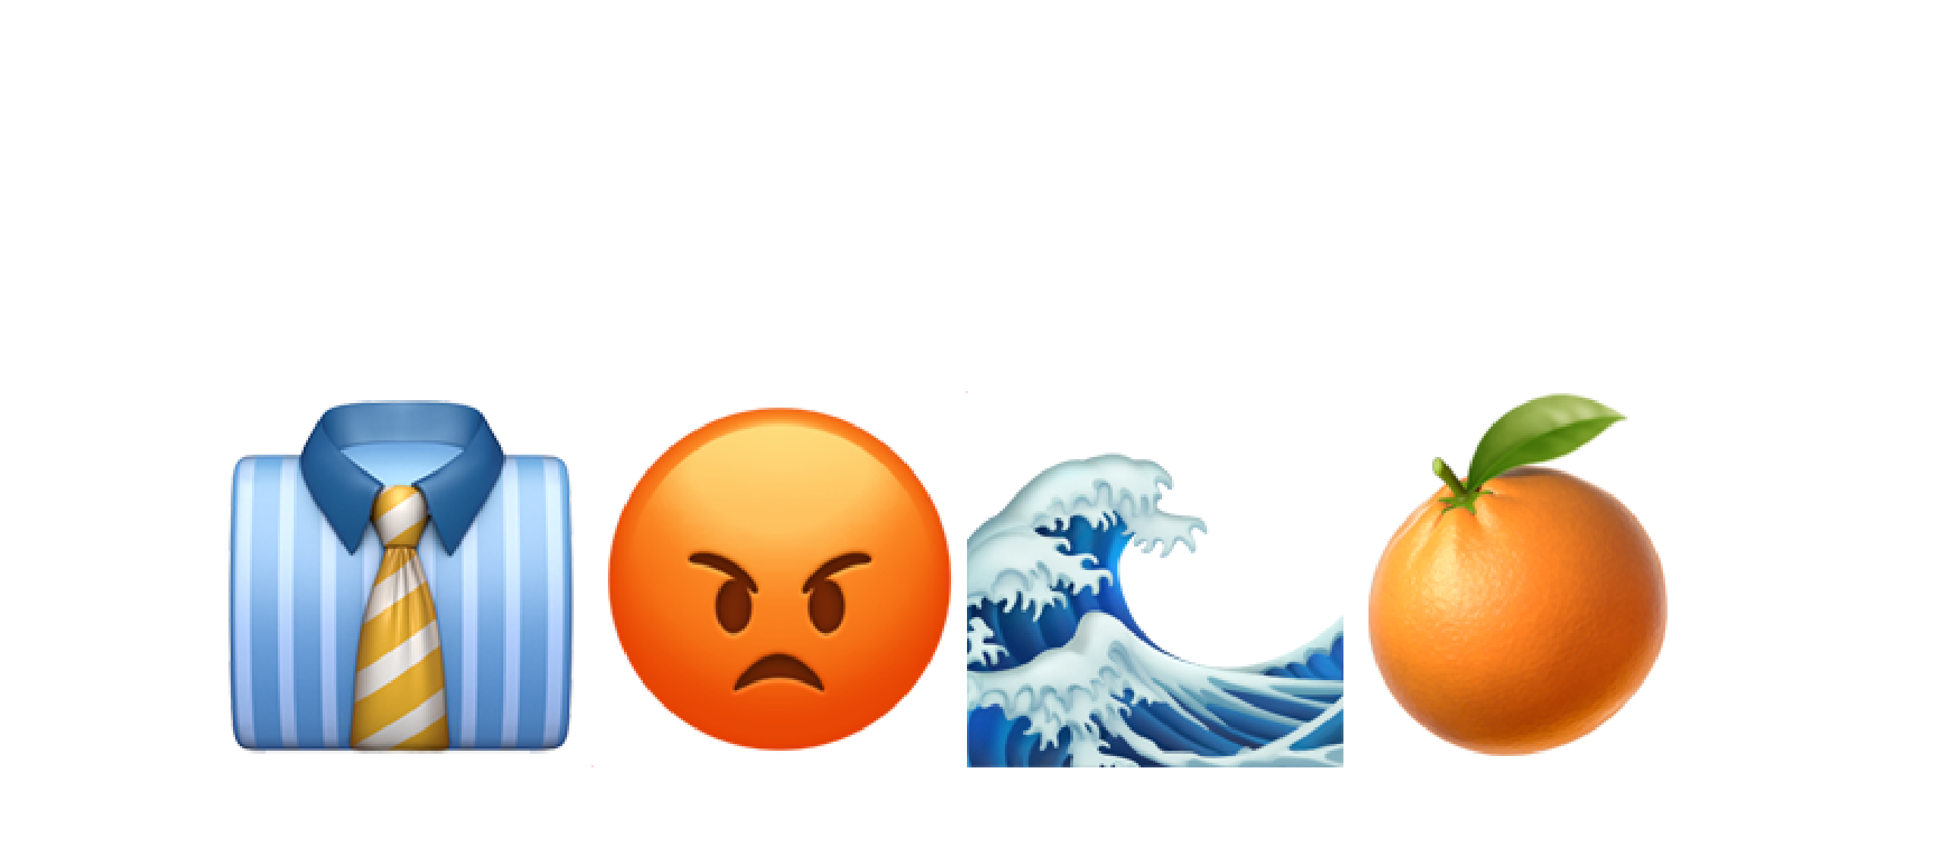
猜四字成语
一气呵成

Slide 56
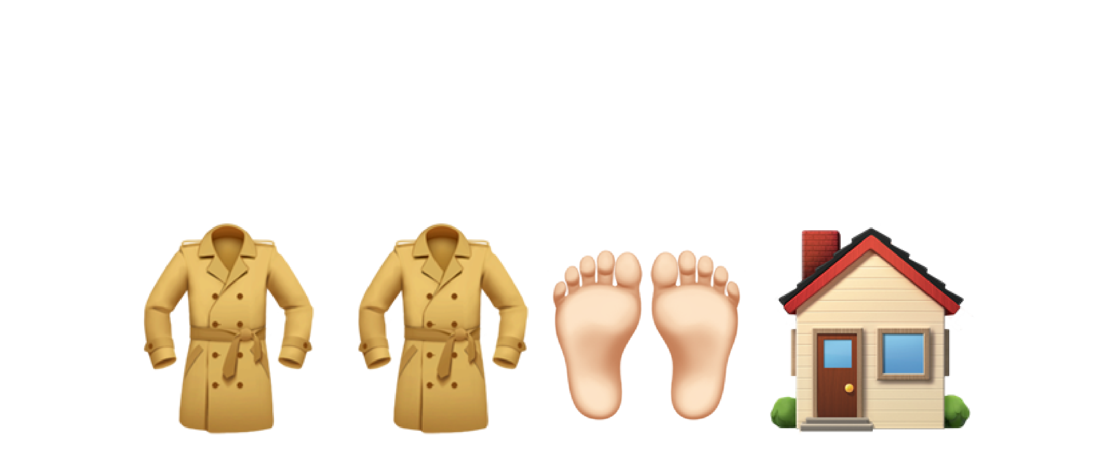
猜四字成语
依依不舍

Slide 57

猜四字成语
齐心协力

Slide 58
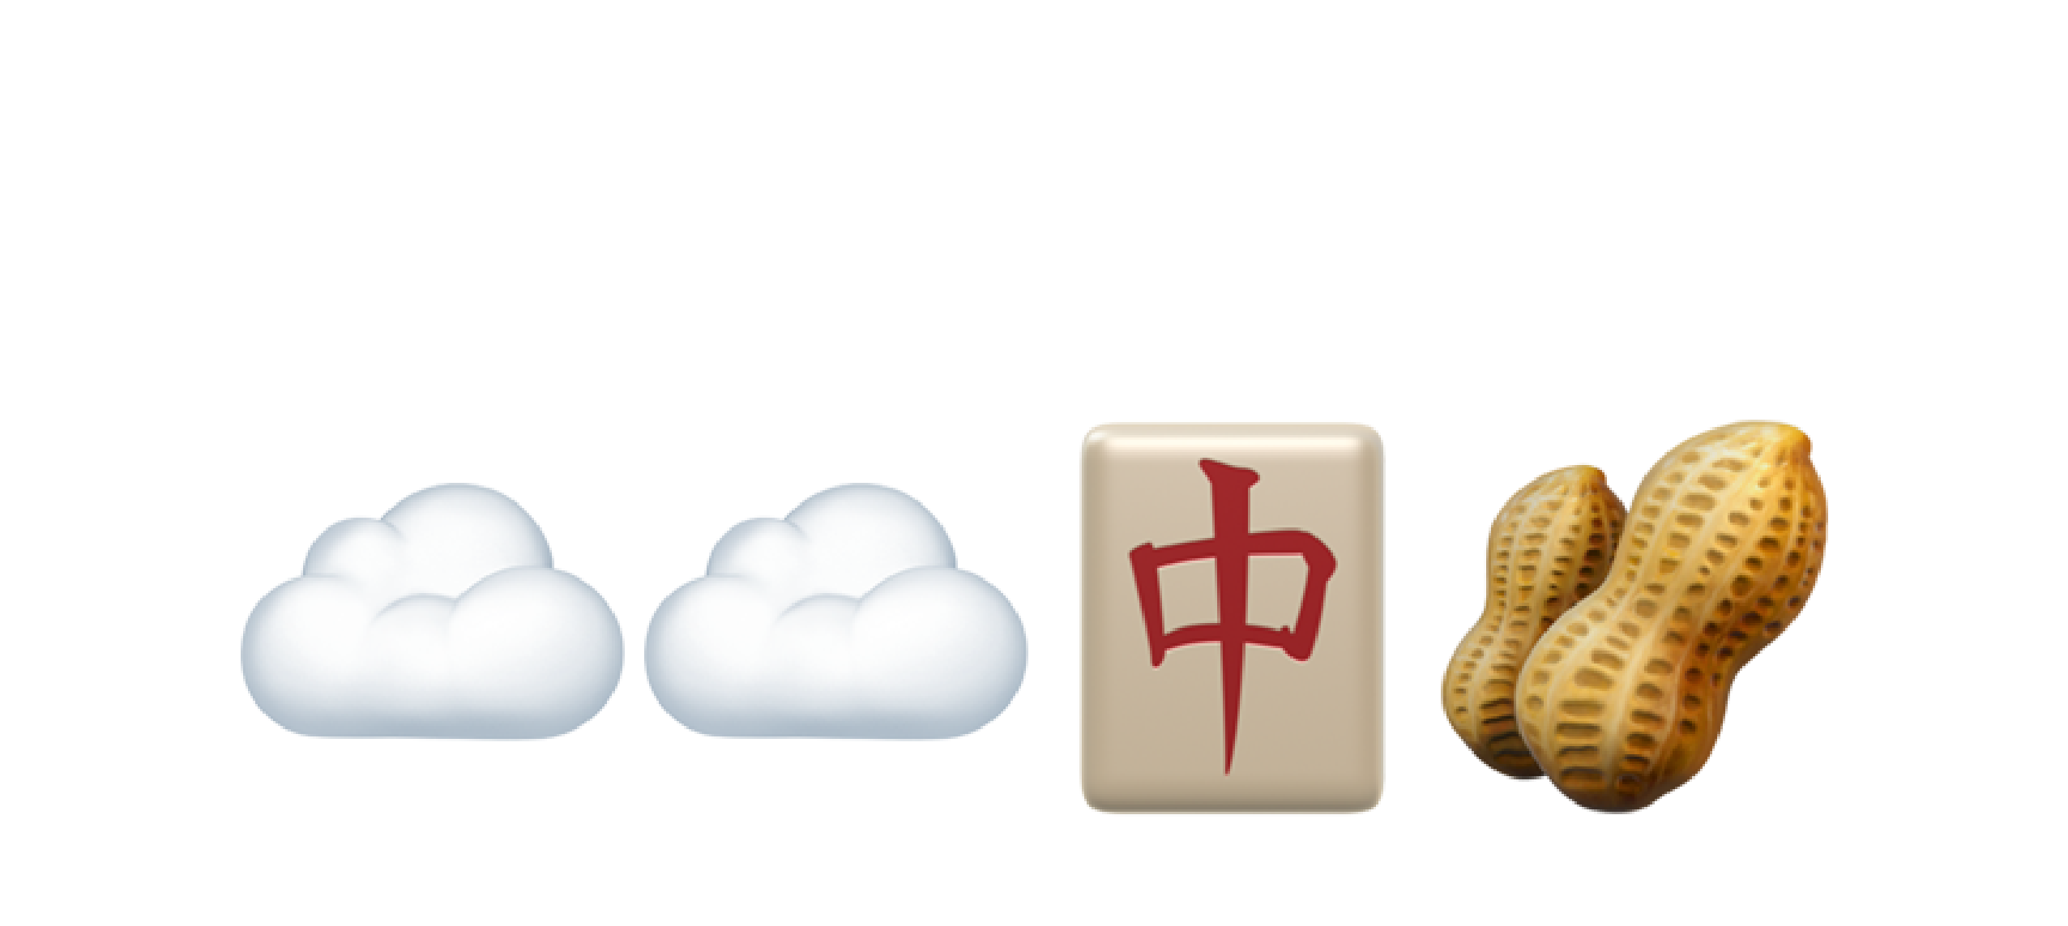
猜四字成语
芸芸众生

Slide 59
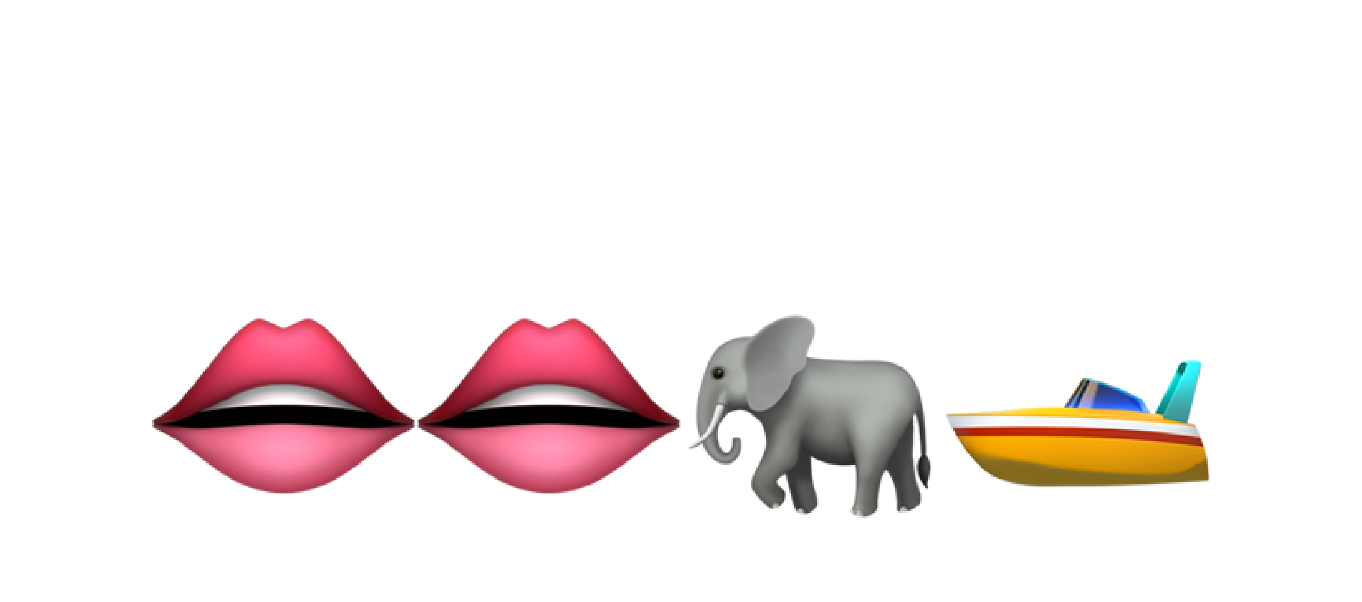
猜四字成语
口口相传

Slide 60

猜四字成语
靡靡之音

Slide 61
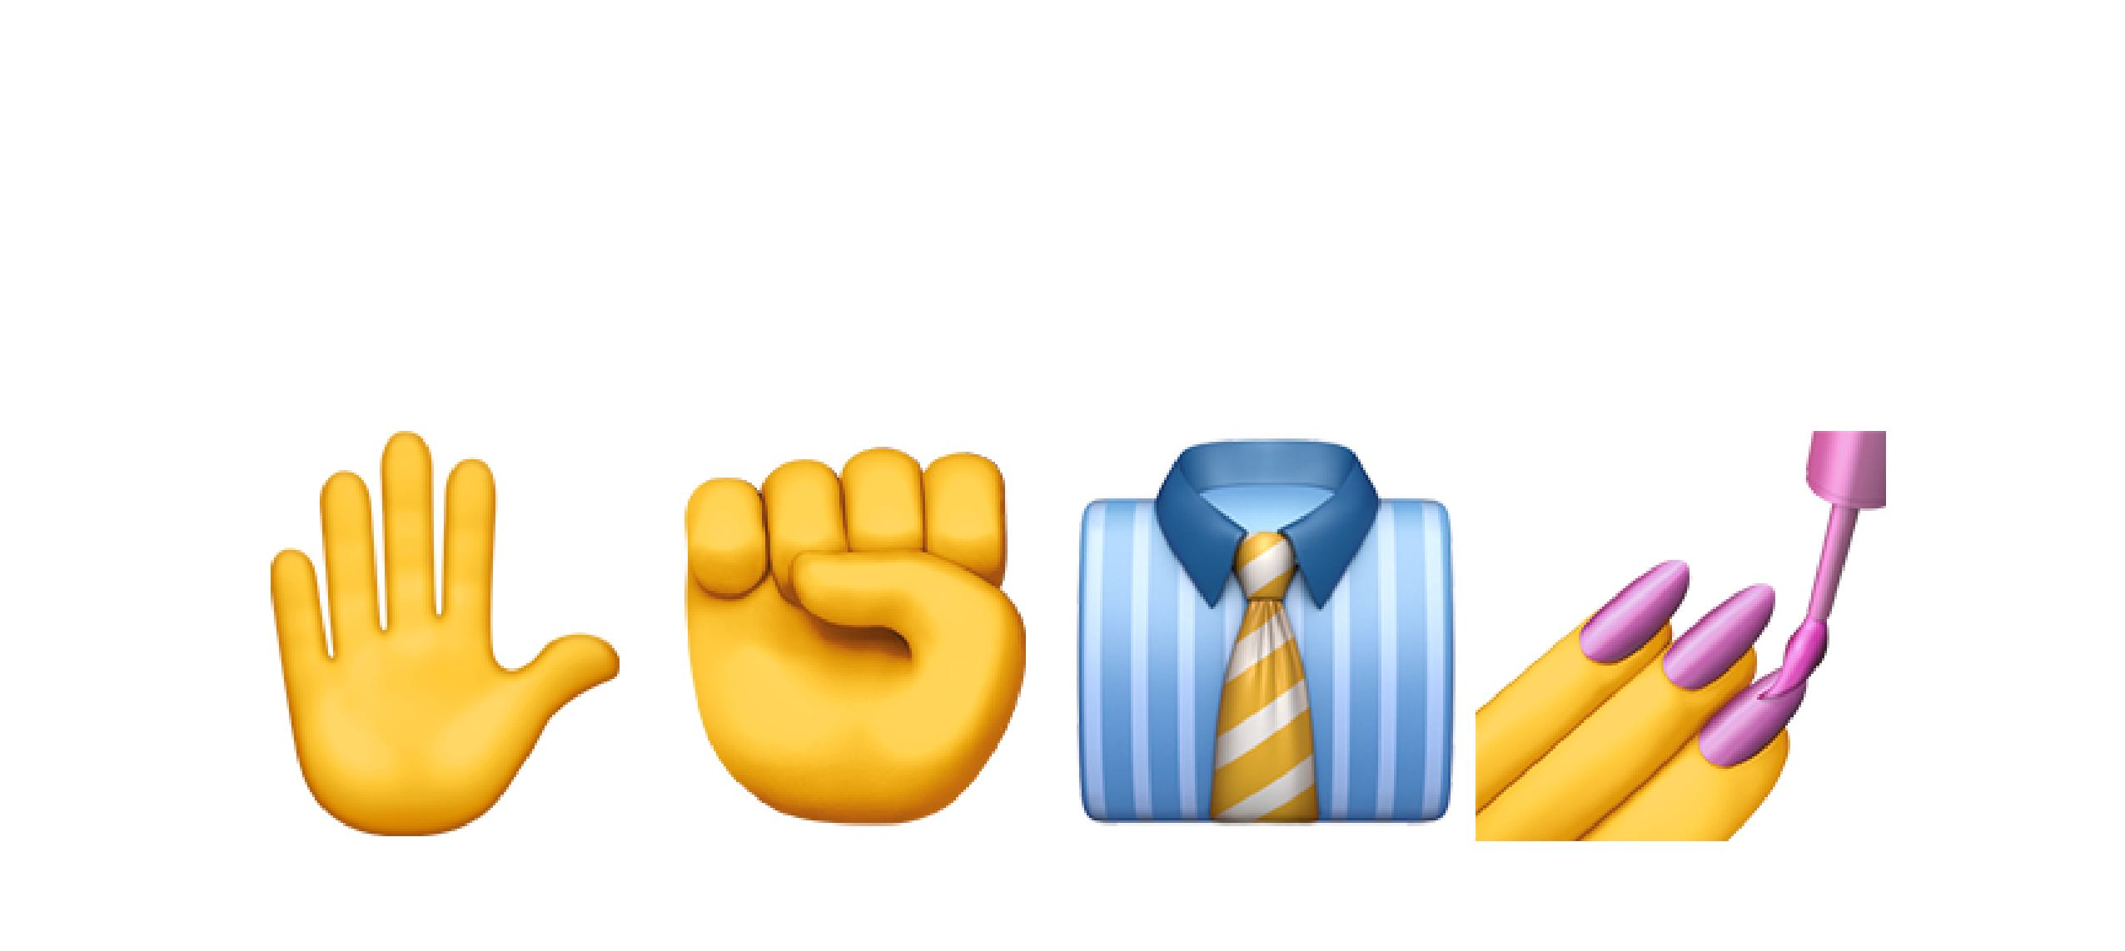
猜四字成语
首屈一指

Slide 62
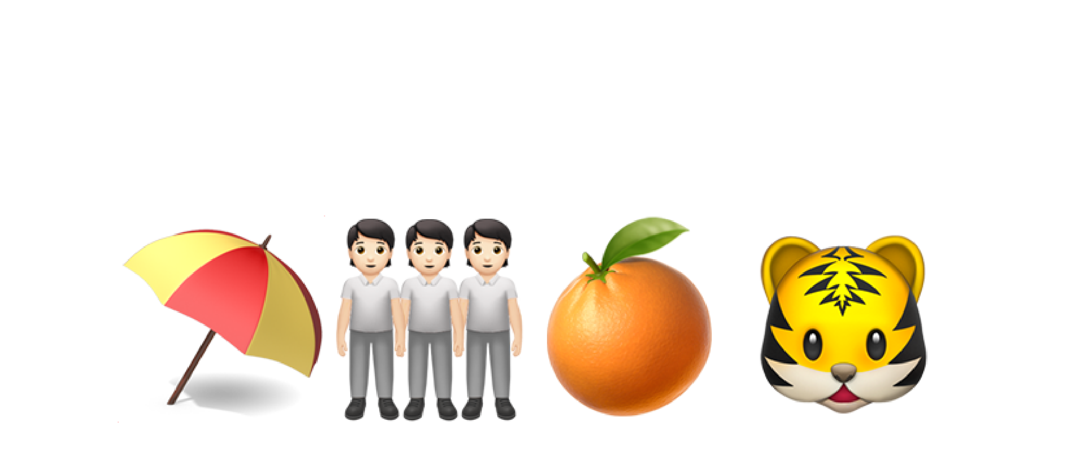
猜四字成语
三人成虎

Slide 63
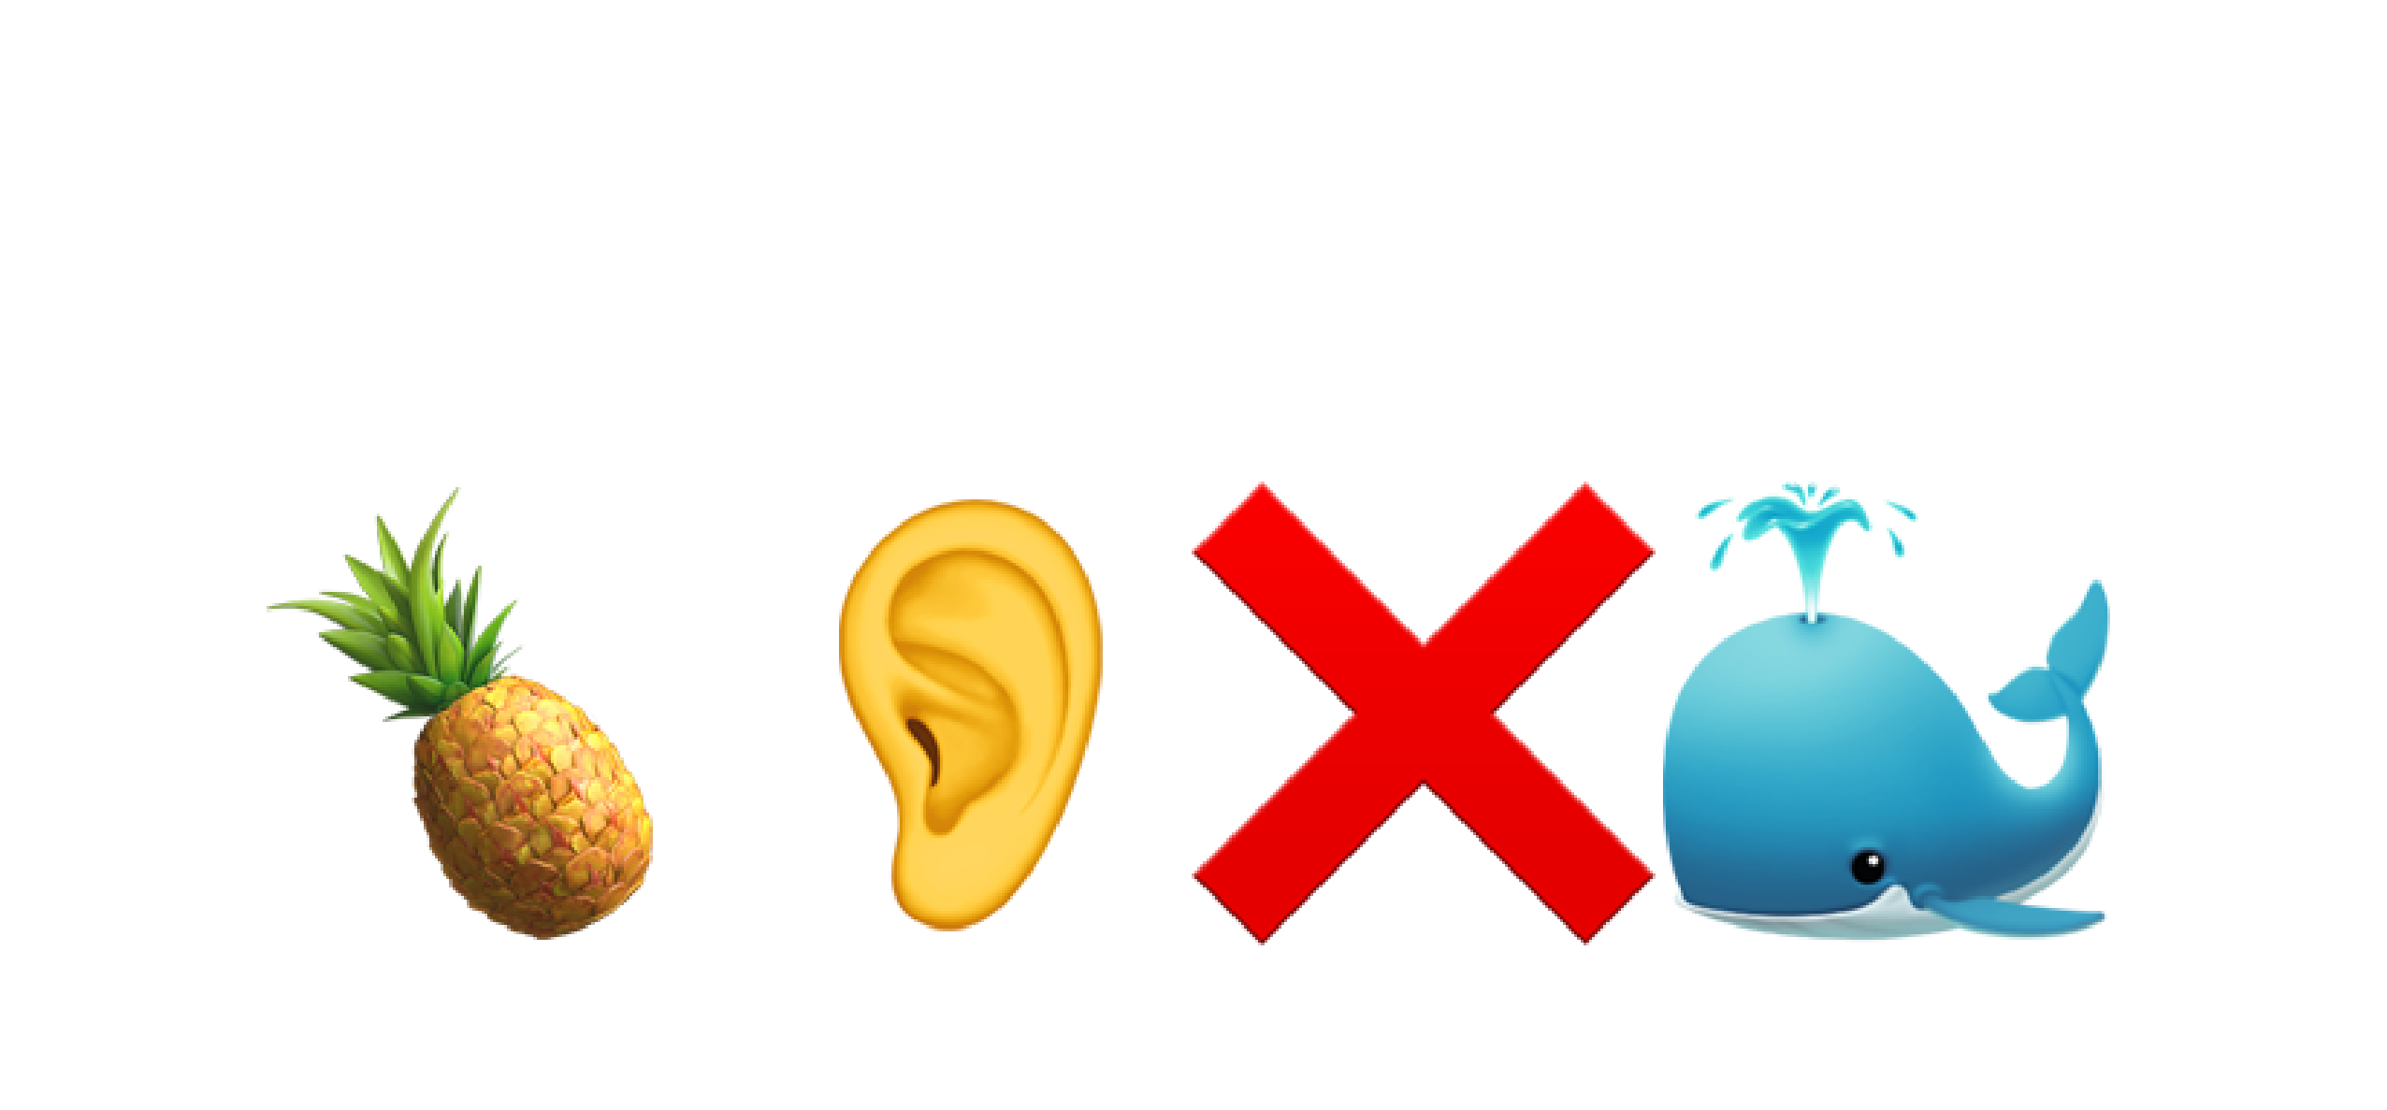
猜四字成语
博而不精

Slide 64
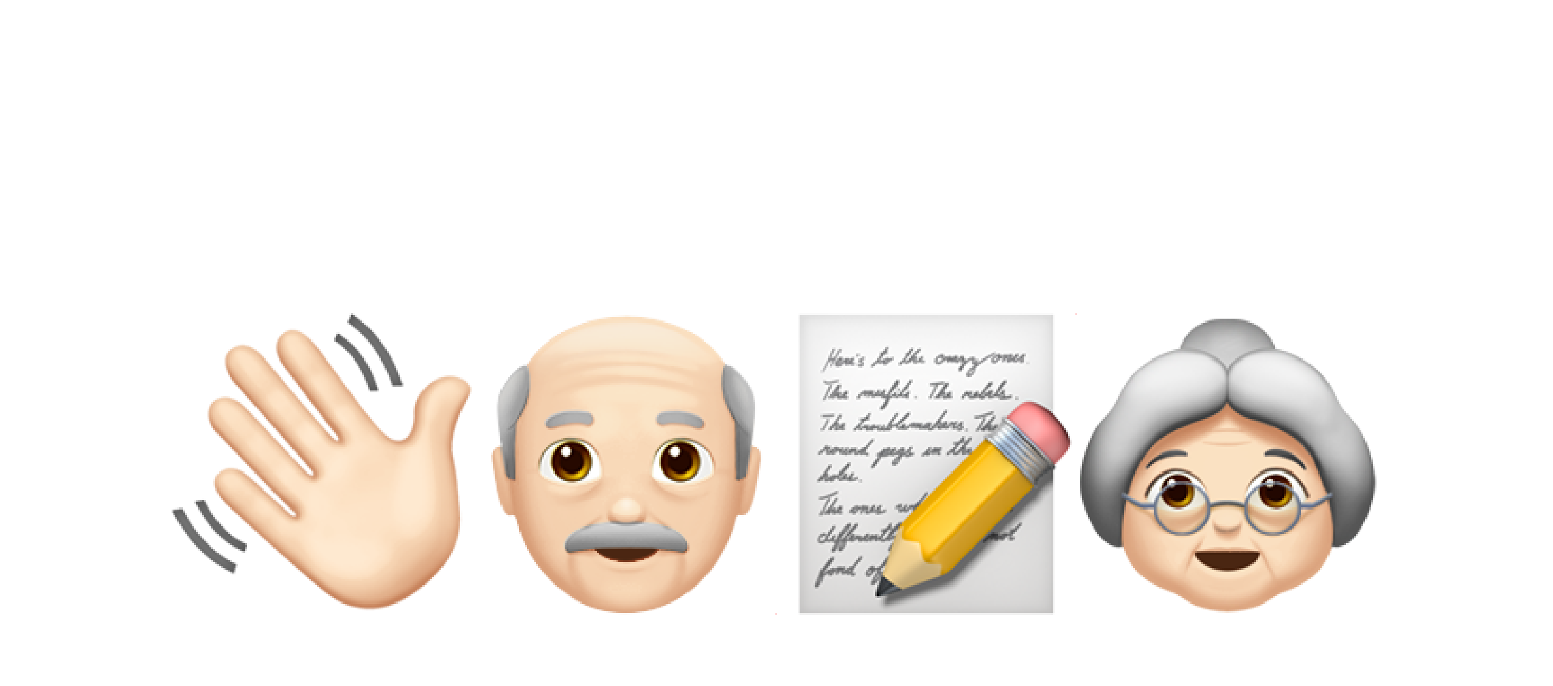
猜四字成语
白头偕老

Slide 65
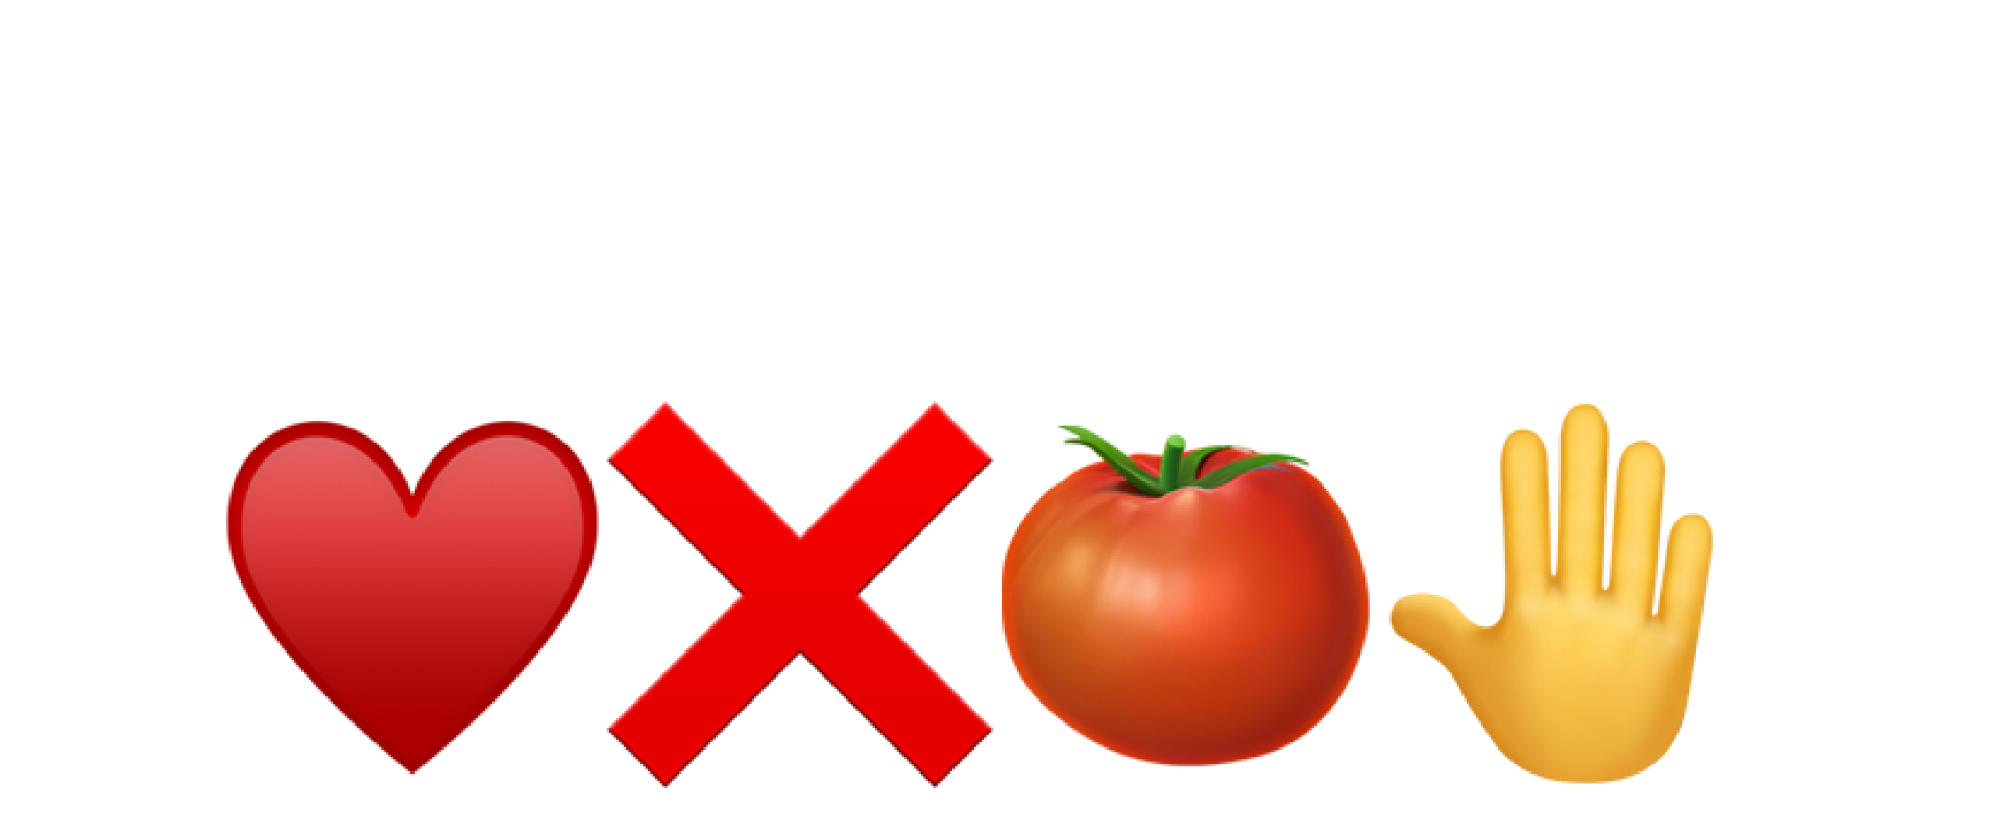
猜四字成语
爱不释手

Slide 66
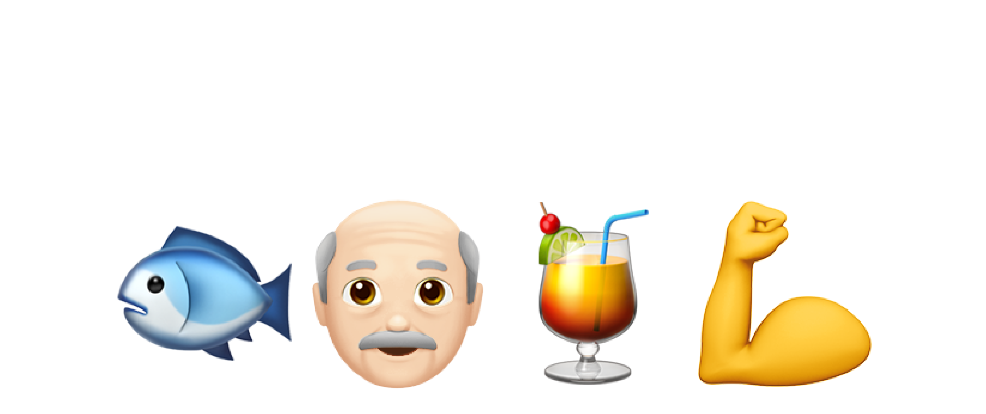
猜四字成语
渔翁之利

Slide 67
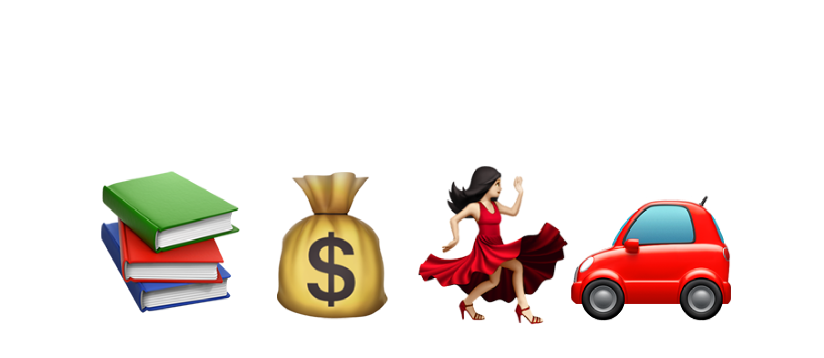
猜四字成语
学富五车

Slide 68

猜四字成语
天马行空

Slide 69

猜四字成语
不识泰山

Slide 70

猜四字成语
蒸蒸日上

Slide 71

猜四字成语
风餐露宿

Slide 72

猜四字成语
鼠目寸光

Slide 73

猜四字成语
口是心非

Slide 74

猜四字成语
狼烟四起

Slide 75

猜四字成语
侯门似海

Slide 76

猜四字成语
书香门第

Slide 77

猜四字成语
风卷残云

Slide 78

猜四字成语
玉树临风

Slide 79

猜四字成语
逃之夭夭

Slide 80

猜四字成语
南辕北辙

Slide 81

猜四字成语
平心而论

Slide 82

猜四字成语
心驰神往

Slide 83

猜四字成语
日日夜夜

Slide 84

猜四字成语
青梅竹马

Slide 85

猜四字成语
汗牛充栋

Slide 86

猜四字成语
指鹿为马

Slide 87

猜四字成语
雾里看花

Slide 88

猜四字成语
杯弓蛇影

Slide 89

猜四字成语
白手起家

Slide 90

猜四字成语
铁石心肠

Slide 91

猜四字成语
门可罗雀

Slide 92

猜四字成语
干柴烈火

Slide 93

猜四字成语
心有所属

Slide 94

猜四字成语
目中无人

Slide 95

猜四字成语
心平气和

Slide 96

猜四字成语
一见钟情

Slide 97

猜四字成语
吉人天相

Slide 98

猜四字成语
猴年马月

Slide 99

猜四字成语
马马虎虎

Slide 100

猜四字成语
怒火中烧

Slide 101

猜四字成语
妙笔生花

Slide 102

猜四字成语
相夫教子

Slide 103

猜四字成语
薪火相传

Slide 104

猜四字成语
惺惺相惜

Slide 105

猜四字成语
上下一心

Slide 106

猜四字成语
风雨同舟

Slide 107

猜四字成语
驷马难追

Slide 108

猜四字成语
目瞪口呆

Slide 109

猜四字成语
珠光宝气

Slide 110

猜四字成语
画蛇添足

Slide 111

猜四字成语
人面桃花

Slide 112

猜四字成语
苦口婆心

Slide 113

猜四字成语
心比天高

Slide 114

猜四字成语
阳春三月

Slide 115

猜四字成语
望穿秋水

Slide 116

猜四字成语
隔岸观火

Slide 117

猜四字成语
左右逢源

Slide 118

猜四字成语
指桑骂槐

Slide 119


猜四字成语
吉星高照

Slide 120

猜四字成语
喜气洋洋

Slide 121

猜四字成语
一日三秋

Slide 122

猜四字成语
碍手碍脚

Slide 123

猜四字成语
游山玩水

Slide 124

猜四字成语
虾兵蟹将

Slide 125

猜四字成语
枯木逢春

Slide 126

猜四字成语
纸醉金迷

Slide 127

猜四字成语
乘风破浪

Slide 128

猜四字成语
福禄鸳鸯

Slide 129

猜四字成语
夫唱妇随

Slide 130

猜四字成语
凤凰于飞

Slide 131

猜四字成语
相敬如宾

Slide 132

猜四字成语
花开富贵

Slide 133

猜四字成语
缘定三生

Slide 134

猜四字成语
白首相约

Slide 135

猜四字成语
望文生义

